Slide 1


CSNS白光中子源TPC物理研讨会
基于MTPC的0.5 eV~100 keV能区中子诱发²³⁵U(n, f)反应截面测量
白浩帆，刘杰，邬泽鹏，夏聪，任文凯，张国辉*
北京大学物理学院重离子物理研究所
樊瑞睿，易晗，李样，蒋伟，陈永浩，吕游，褚天志，陈海铮，陈宏昆，唐靖宇
中国科学院高能物理研究所
散裂中子源科学中心
CSNS反角白光中子源合作组
张志永，陈昊磊，陈朕，赵懋源，刘建国，封常青，刘树彬等
中国科学技术大学

Slide 2
目录
1、研究背景
2、实验方法
3、实验结果
4、问题展望

Slide 3
1、研究背景

Slide 4
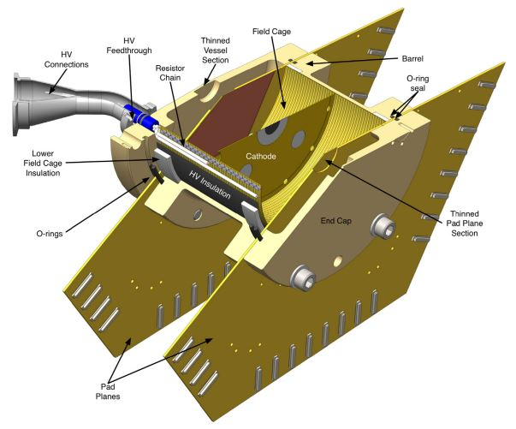
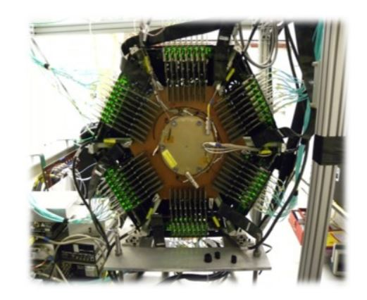
1.1 时间投影室（TPC）在核反应截面测量中的应用前景
研究背景
实验方法
实验结果
问题展望
随着核科学与技术的发展，在以下三个方面需要精度更高（<1 %）的截面数据:
    新型反应堆模拟计算
    新型核武器设计
    核融合计算
时间投影室（TPC）^{[1]}，具有粒子径迹重建能力与种类鉴别能力。
核反应截面测量是TPC应用的新领域，代表性工作是NIFFTE裂变截面测量项目^{[2-6]}。
NIFFTE-TPC^{[2,4]}

Slide 5
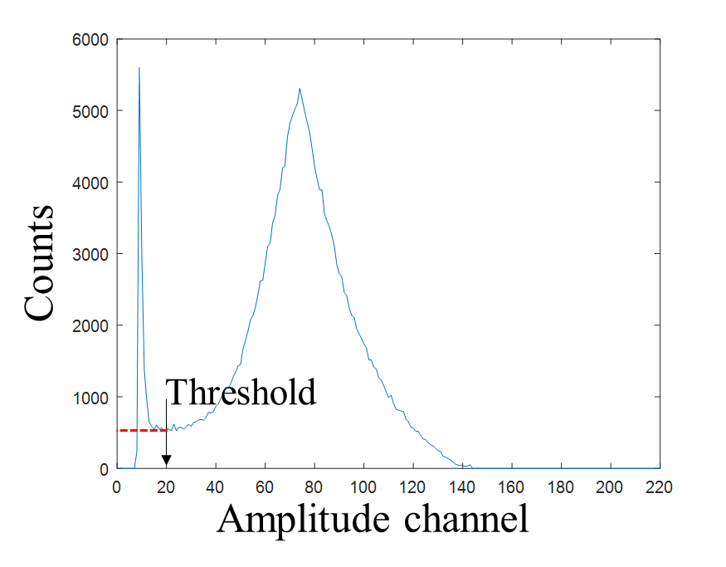
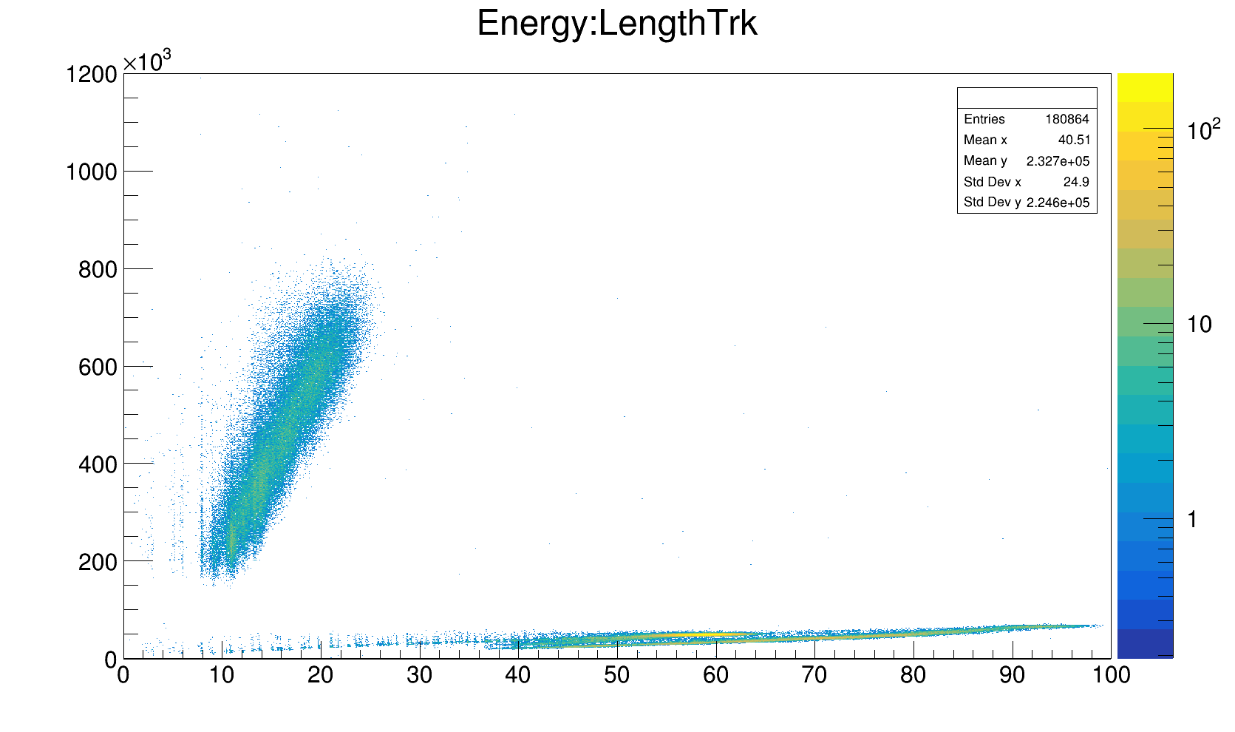
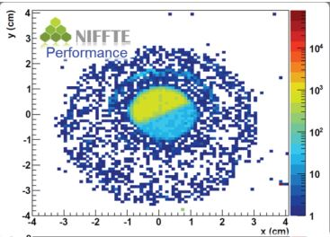
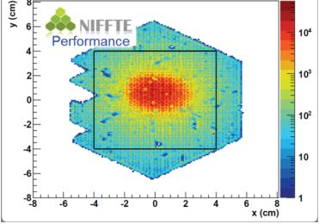
1.2 TPC测量裂变截面优势
研究背景
实验方法
实验结果
问题展望
使用电离室（裂变室）测量裂变反应截面有三个主要的误差来源
    α粒子与裂变碎片区分
    样品与中子束均匀性
    参考核反应截面误差
使用TPC测量裂变截面最终有望减小以上三类误差
基于TPC的粒子种类鉴别，可以首先提高裂变碎片的区分精度，提高探测效率减小误差
Amplitude channel
Track Length (mm)
电离室测量²³⁸U(n, f )裂变事件脉冲幅度谱
TPC模拟²³²Th(n, f )裂变事件脉冲幅度-径迹长度二维谱
衰变α粒子 径迹起点分布^{[2,5]}
中子散射反冲核 径迹起点分布^{[2,5]}

Slide 6
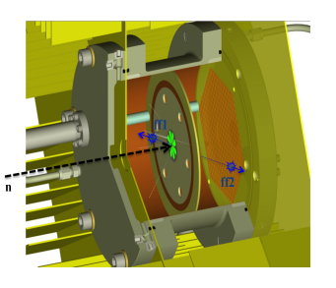
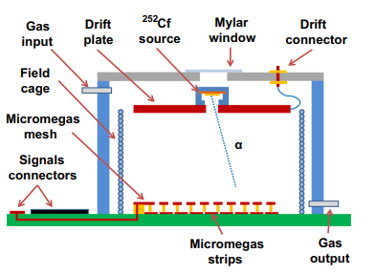
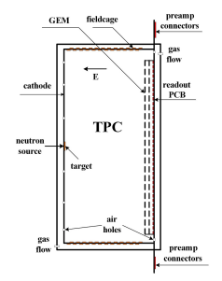
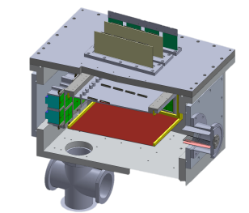
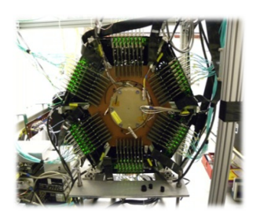
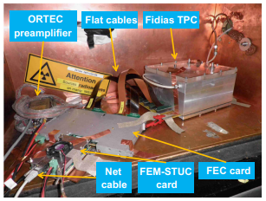
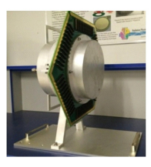
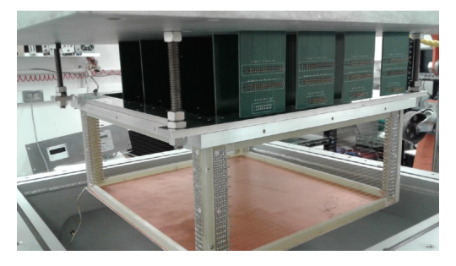
1.3 TPC测量核反应截面研究现状
研究背景
实验方法
实验结果
问题展望
NIFFTE^{[2,4]}
FIDIAS^{[7]}
f-TPC^{[8]}
TexAT-TPC^{[9]}

Slide 7
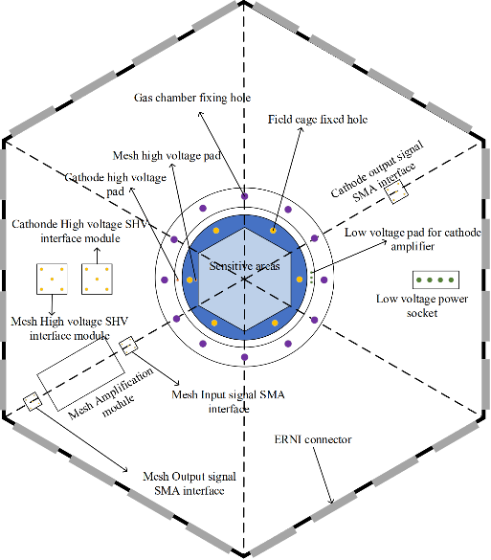
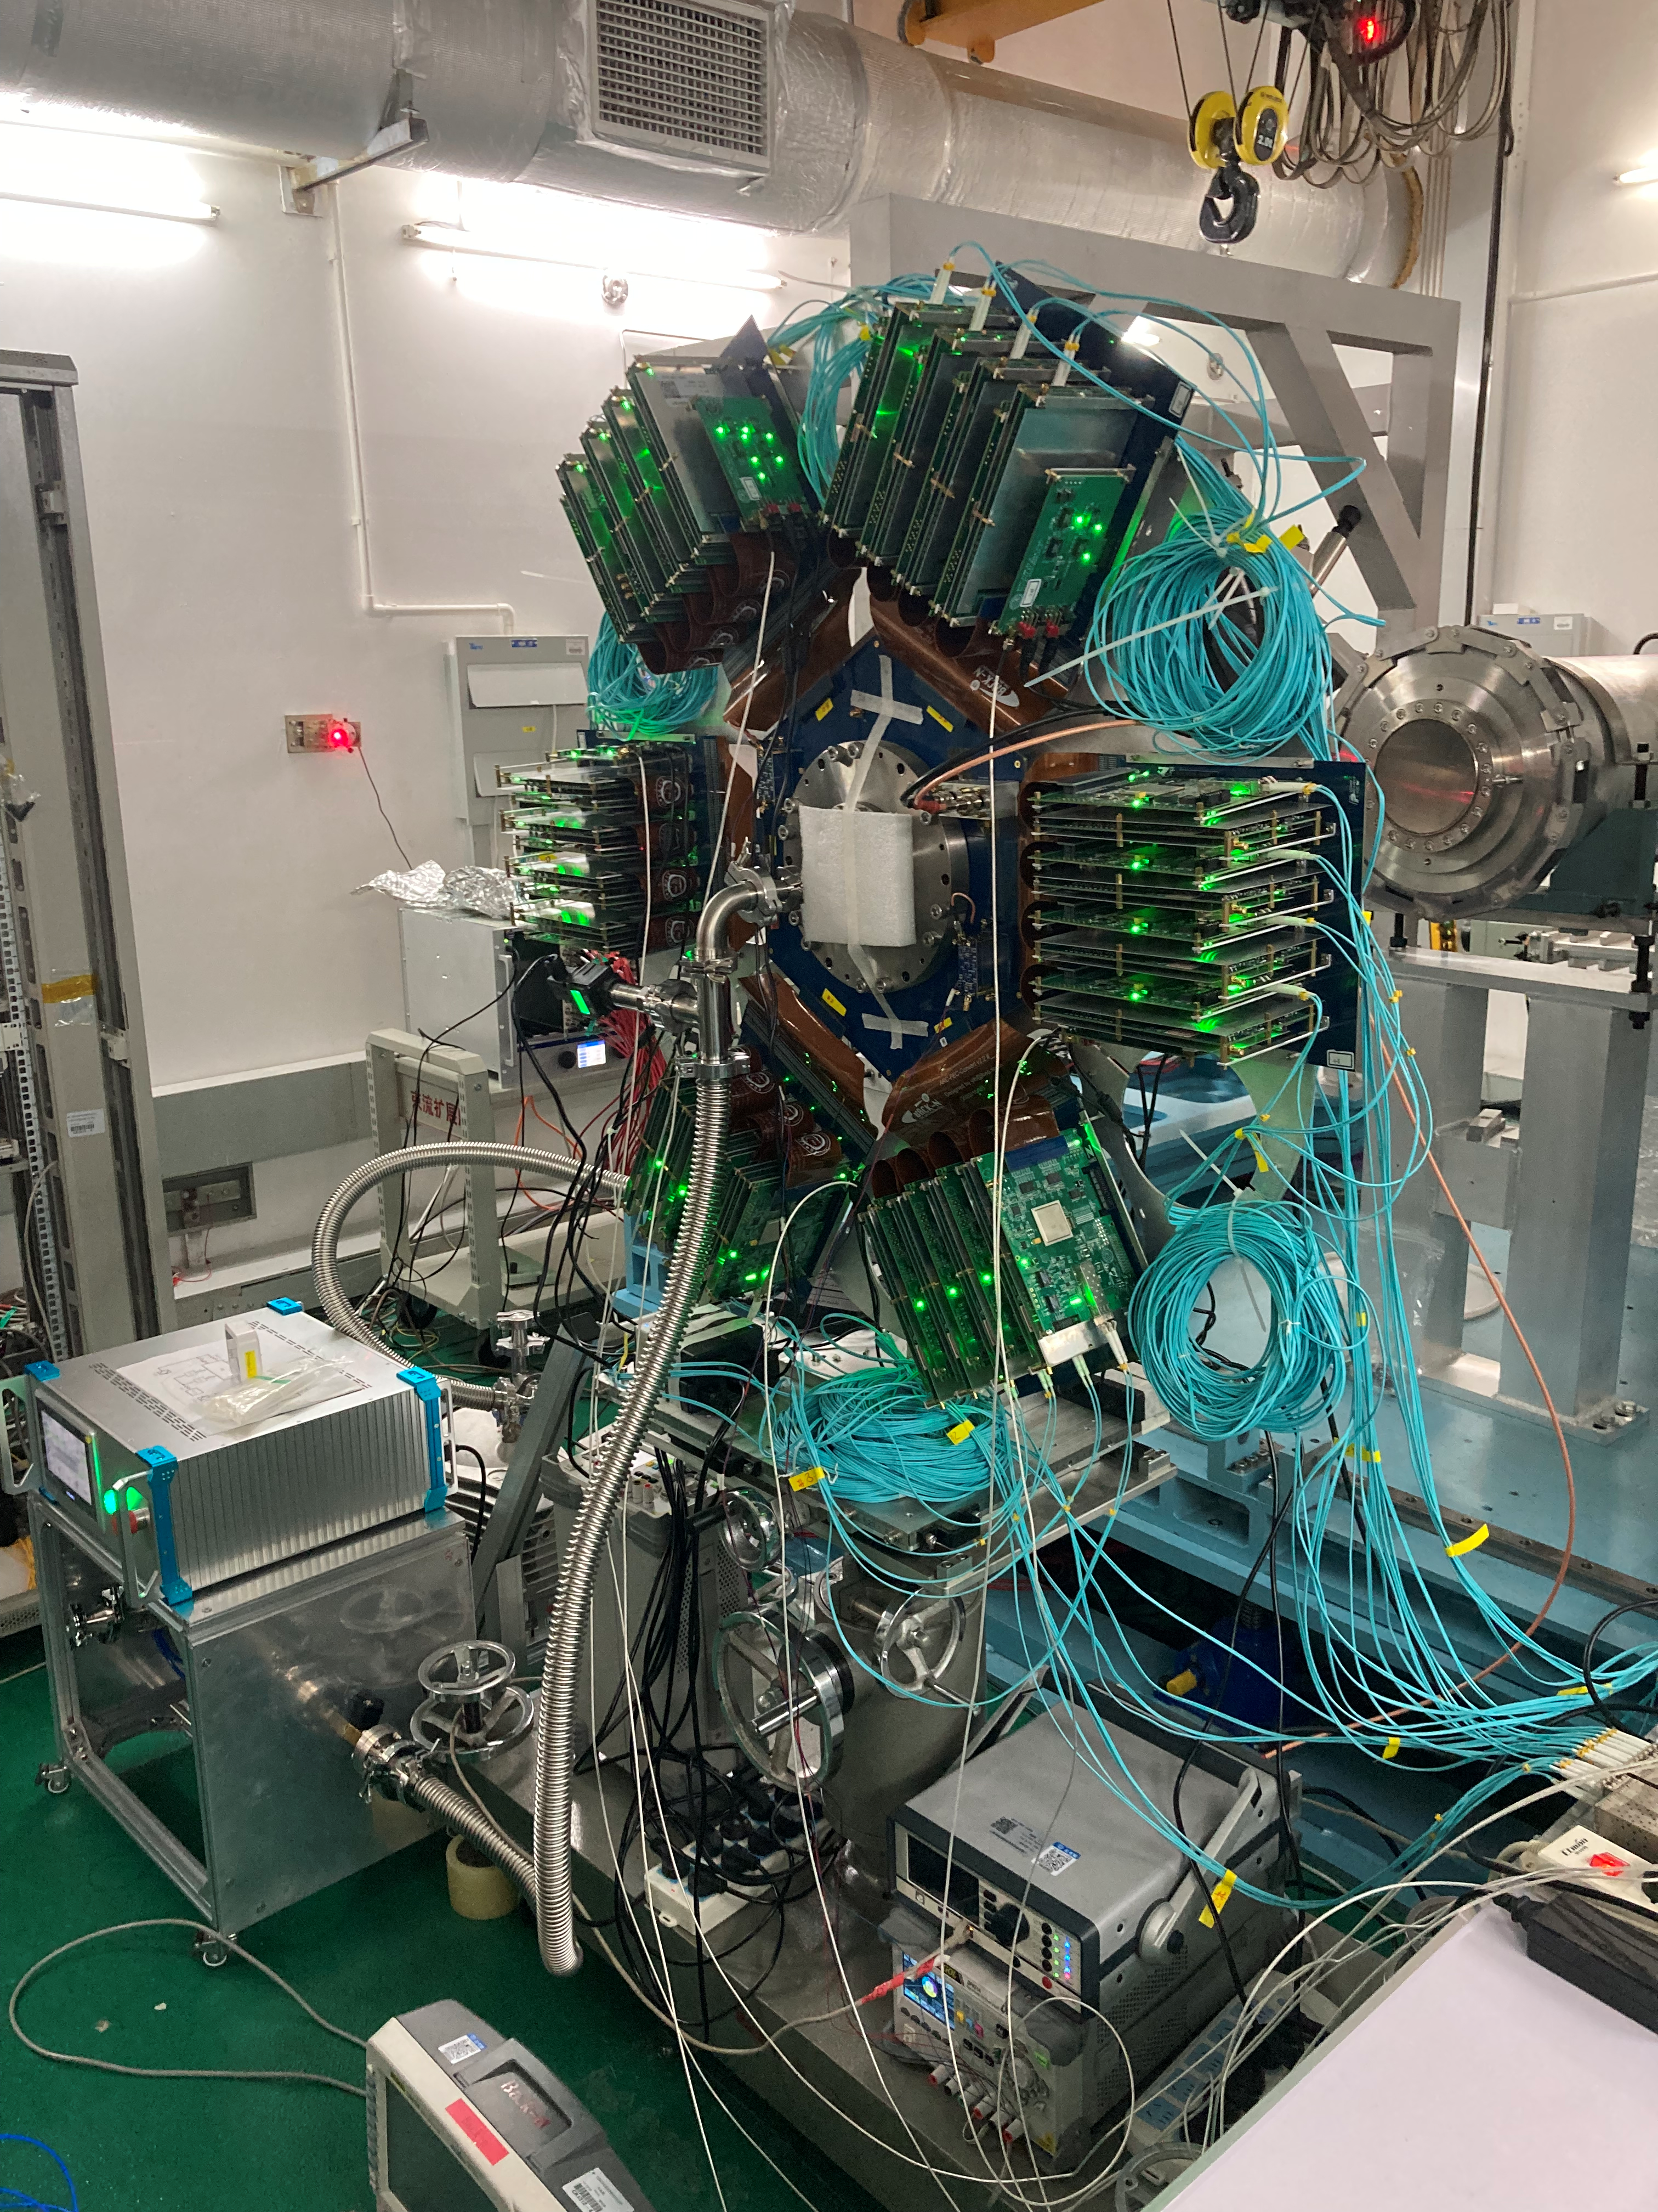
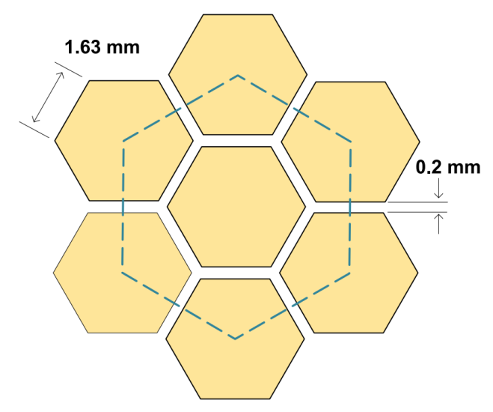

1.4 本工作MTPC简介
研究背景
实验方法
实验结果
问题展望
Multi-purpose TPC（多功能TPC）
高能所散裂中子源CSNS Back-n组研发
中科大负责电子学设计与硬件制作
测量多种中子诱发带电粒子出射反应
1519路阳极读出单元+阴极+mesh
Micromegas增益结构
Notes:
功能介绍

Slide 8
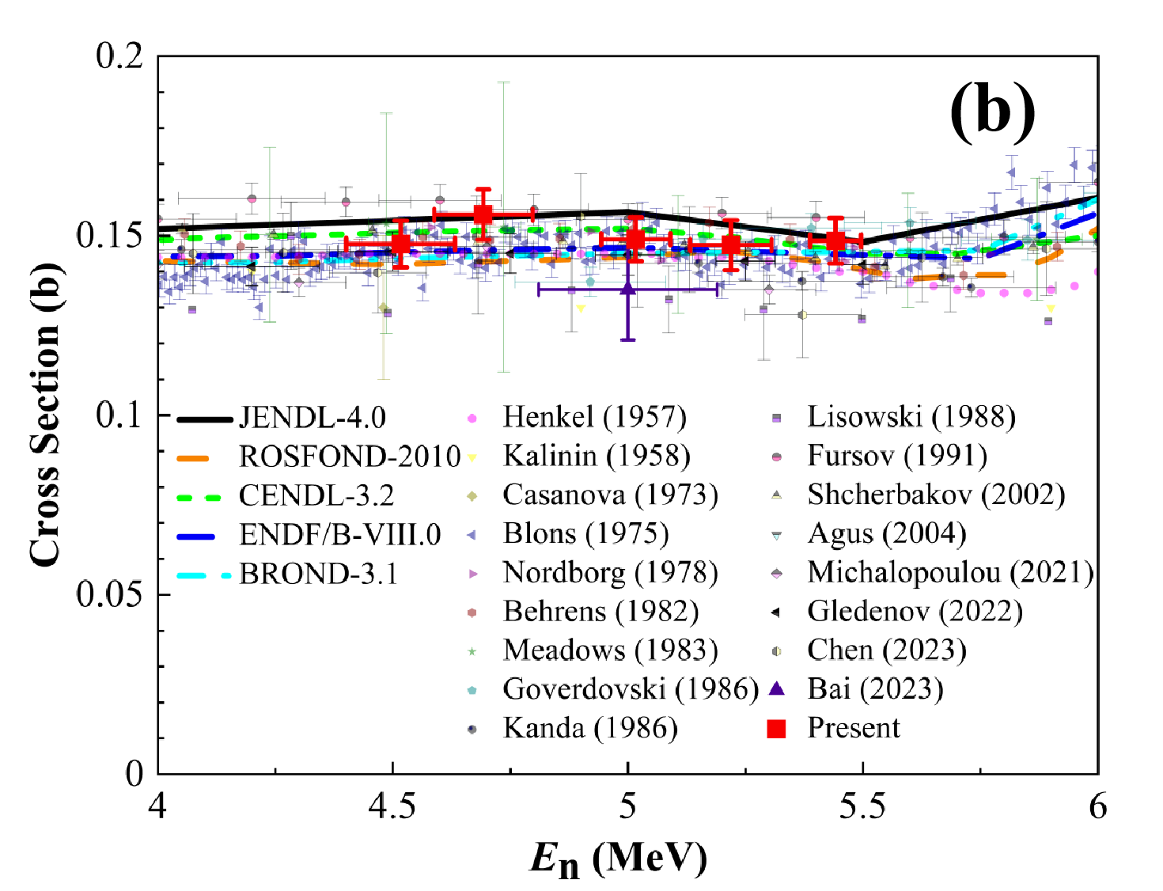
1.5 基于MTPC的现有测量结果
研究背景
实验方法
实验结果
问题展望
基于北京大学单能中子源与MTPC，设计实验验证了MTPC进行裂变截面测量的能力，并在4.50 ~ 5.40 MeV能区范围内5个能点下实现了²³²Th(n, f)反应截面的实验测量。
5个能点截面不确定度均在5 % 以内，为我国首次基于TPC测量得到裂变截面。
在白光中子源上开展的实验是对基于MTPC的裂变截面测量方法的拓展。
H. Bai, et al., Nucl. Instrum. Methods Phys. Res. A 1058 (2024) 168912
H. Bai, et al., Chin. Phys. C 48 (2024) 104001
Notes:
功能介绍

Slide 9
2、实验方法

Slide 10
2.1 实验布局
研究背景
实验方法
实验结果
问题展望
中子源
  CSNS Back_n
  钨靶：散裂反应产生中子
  中子能量：0.5 eV ~ 100 keV
带电粒子探测器
  MTPC：探测U-235裂变事件
  工作气体：Ar+CH₄ (75/25) 60000 Pa流气式
中子测量
  Li-Si：利用⁶Li(n, t)⁴He反应测量中子能谱
  TOF方法测量中子能量
Flight Path 77.0 m
Neutron Beam
⁶Li
²³⁵U
W Target
Li-Si Detector
MTPC

Slide 11
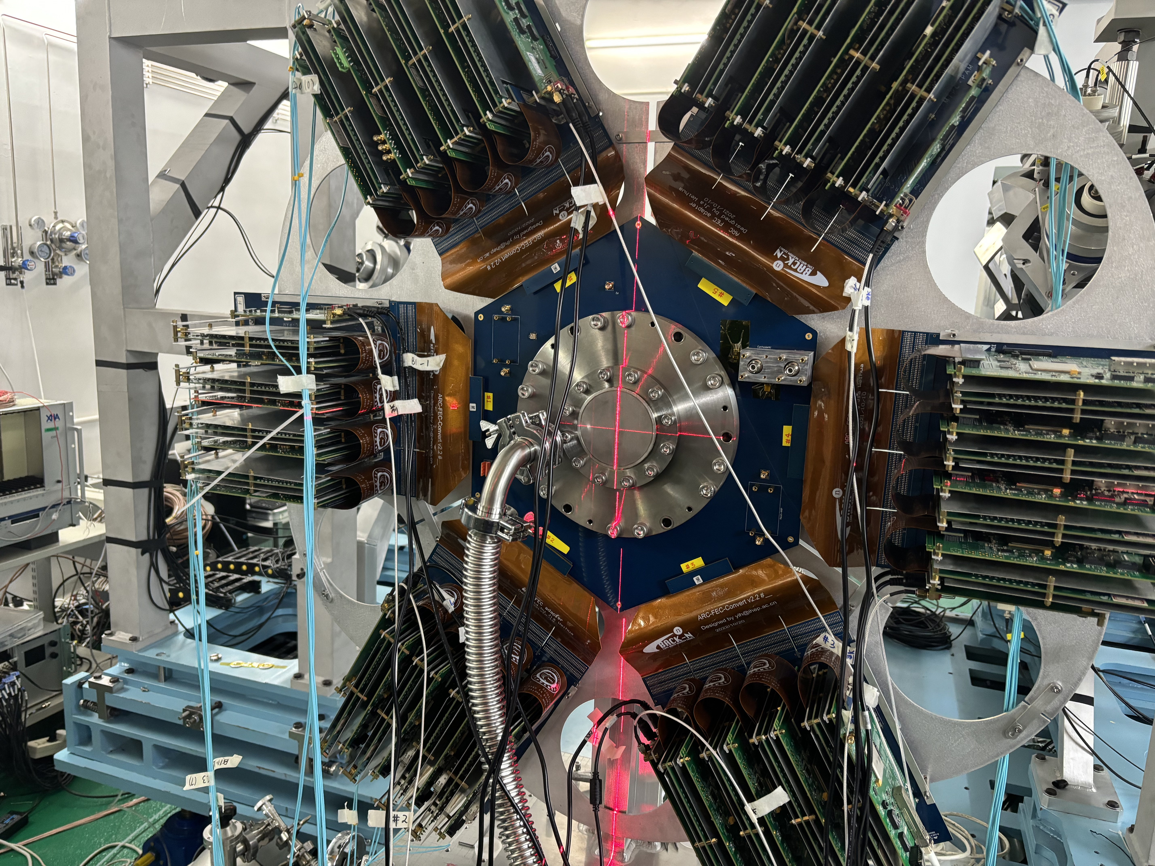
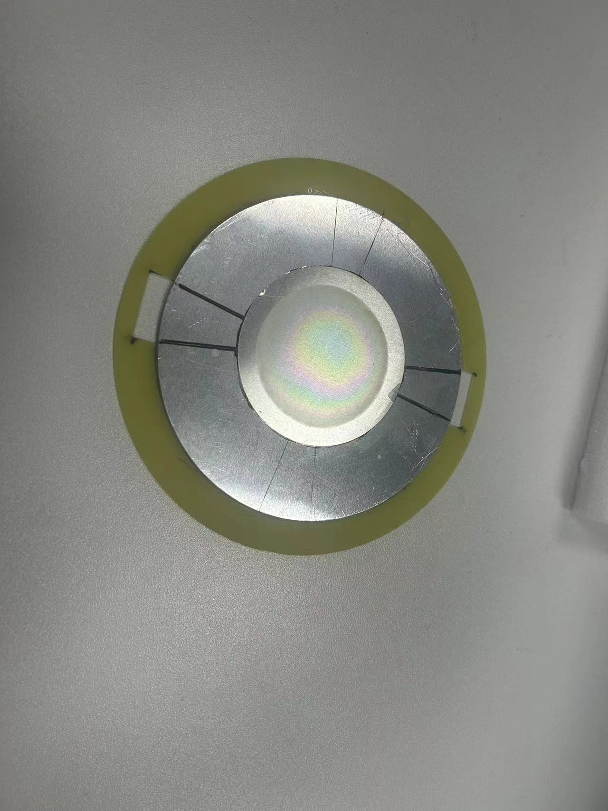
2.2 实验过程
研究背景
实验方法
实验结果
问题展望
9.27-10.3：C1实验厅，测试实验
10.7-10.9：厅2，探测器组装
10.10-10.12：探测器测试
10.12-10.17：²³⁵U(n, f)截面测量
净测量时间100 h 46 min 49 s，束流功率170 kW
²³⁵U样品（40 μg/cm²）
西北核技术研究院提供
实验中的MTPC探测器

Slide 12
3、实验结果

Slide 13
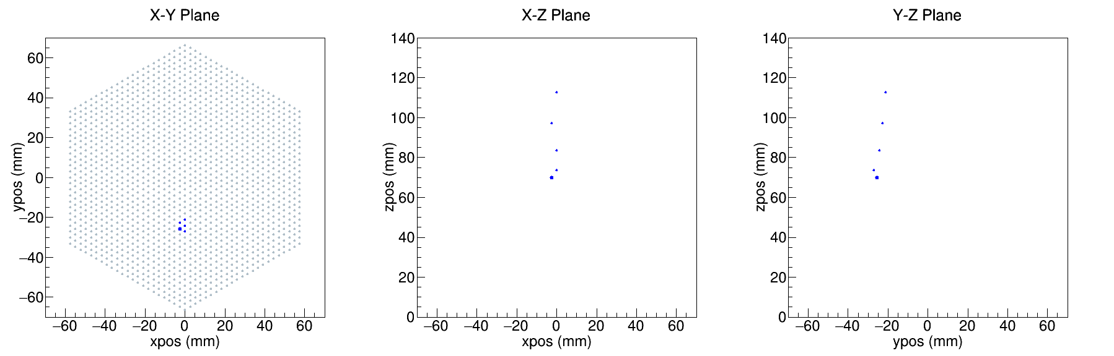
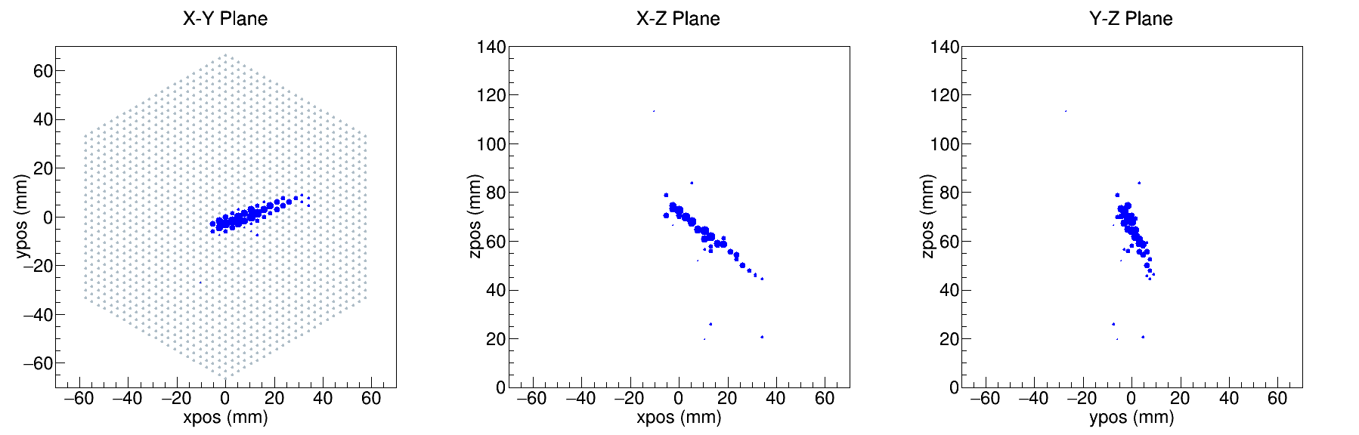
3.1 典型事件径迹
研究背景
实验方法
实验结果
问题展望
α粒子径迹
裂变碎片径迹

Slide 14
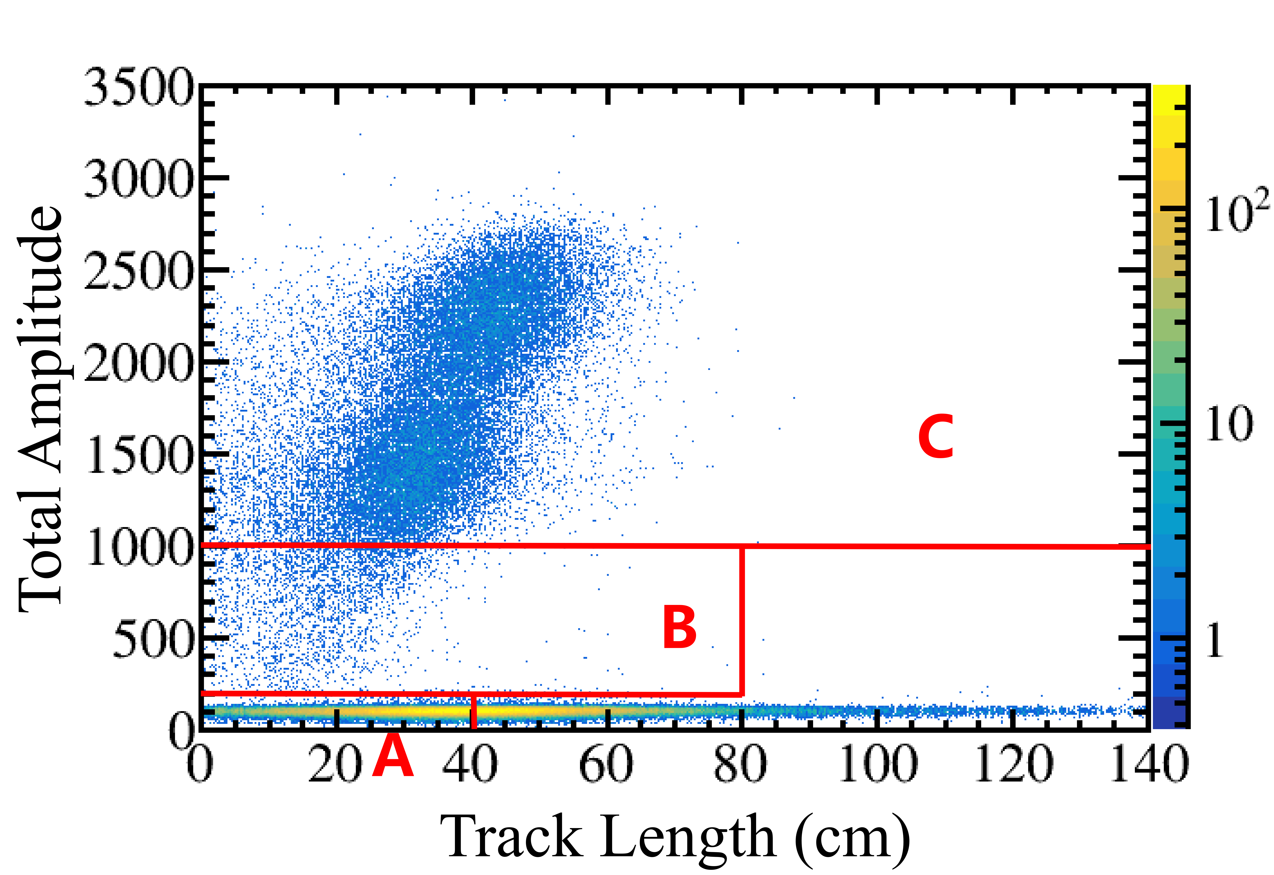
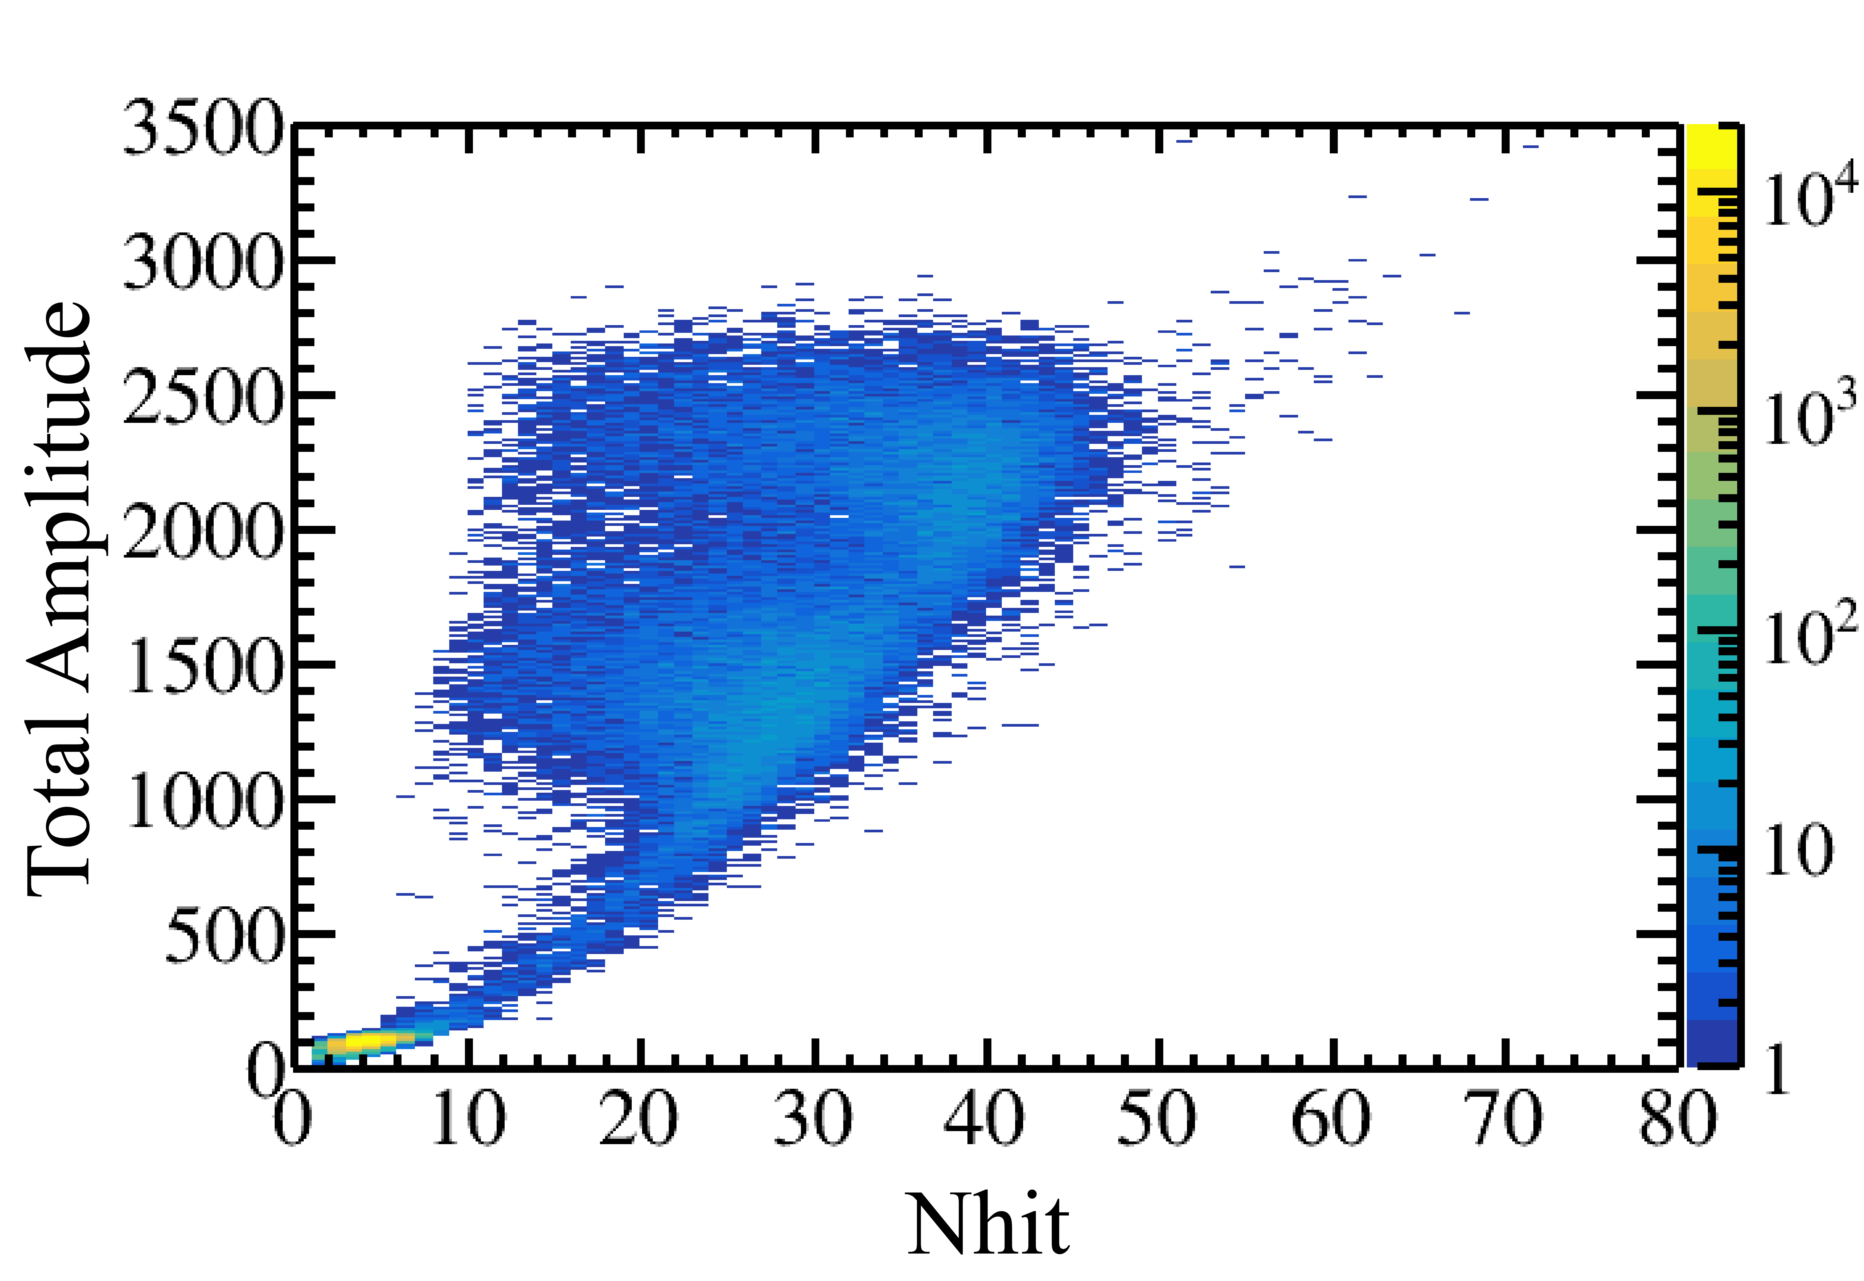
3.2 测量事件的二维谱分布情况
研究背景
实验方法
实验结果
问题展望
事件总信号幅度-径迹长度二维谱
事件总信号幅度-击中单元数二维谱
A区所有事件中，裂变事件占比0.03 %；B区所有事件中，裂变事件占比98.01 %。

Slide 15
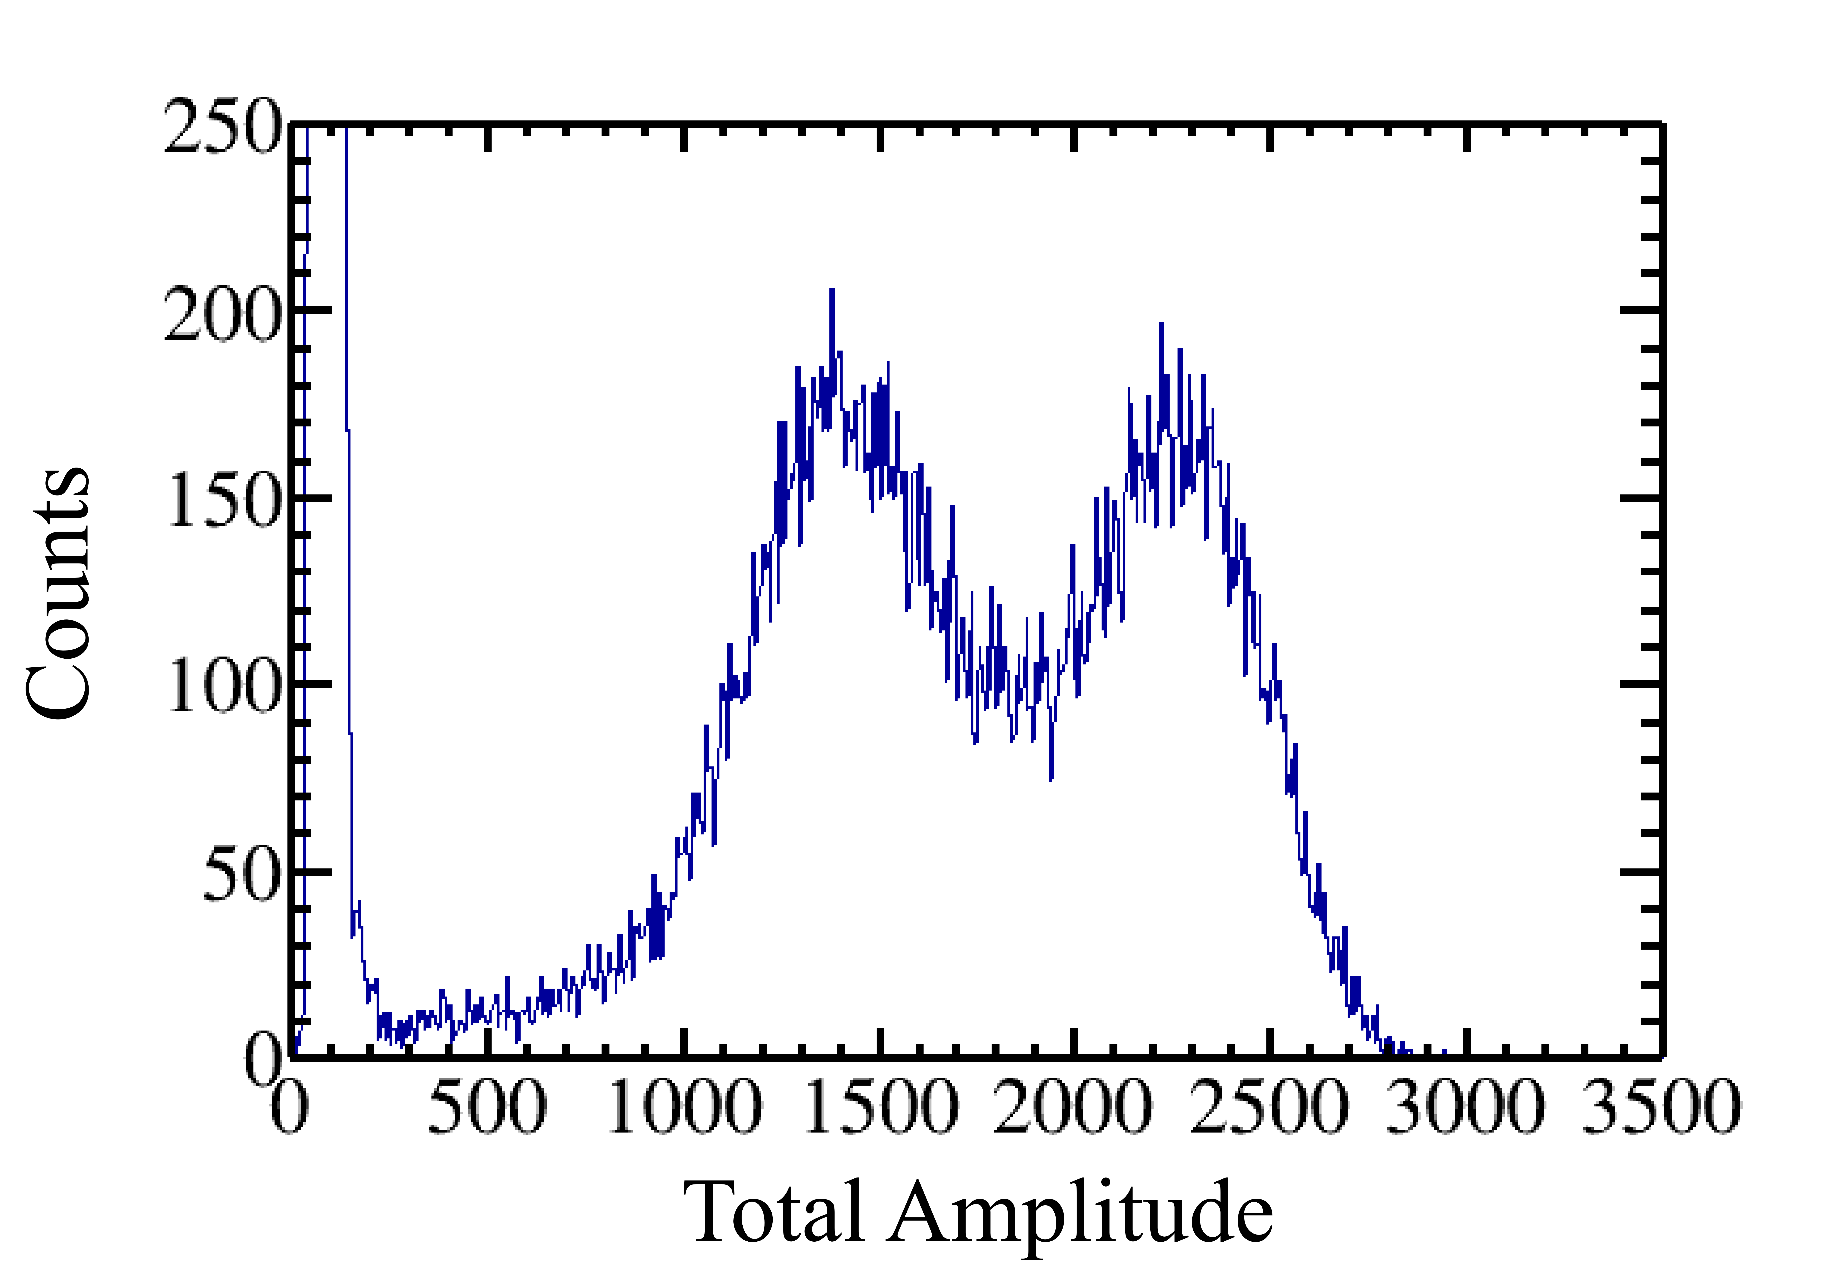
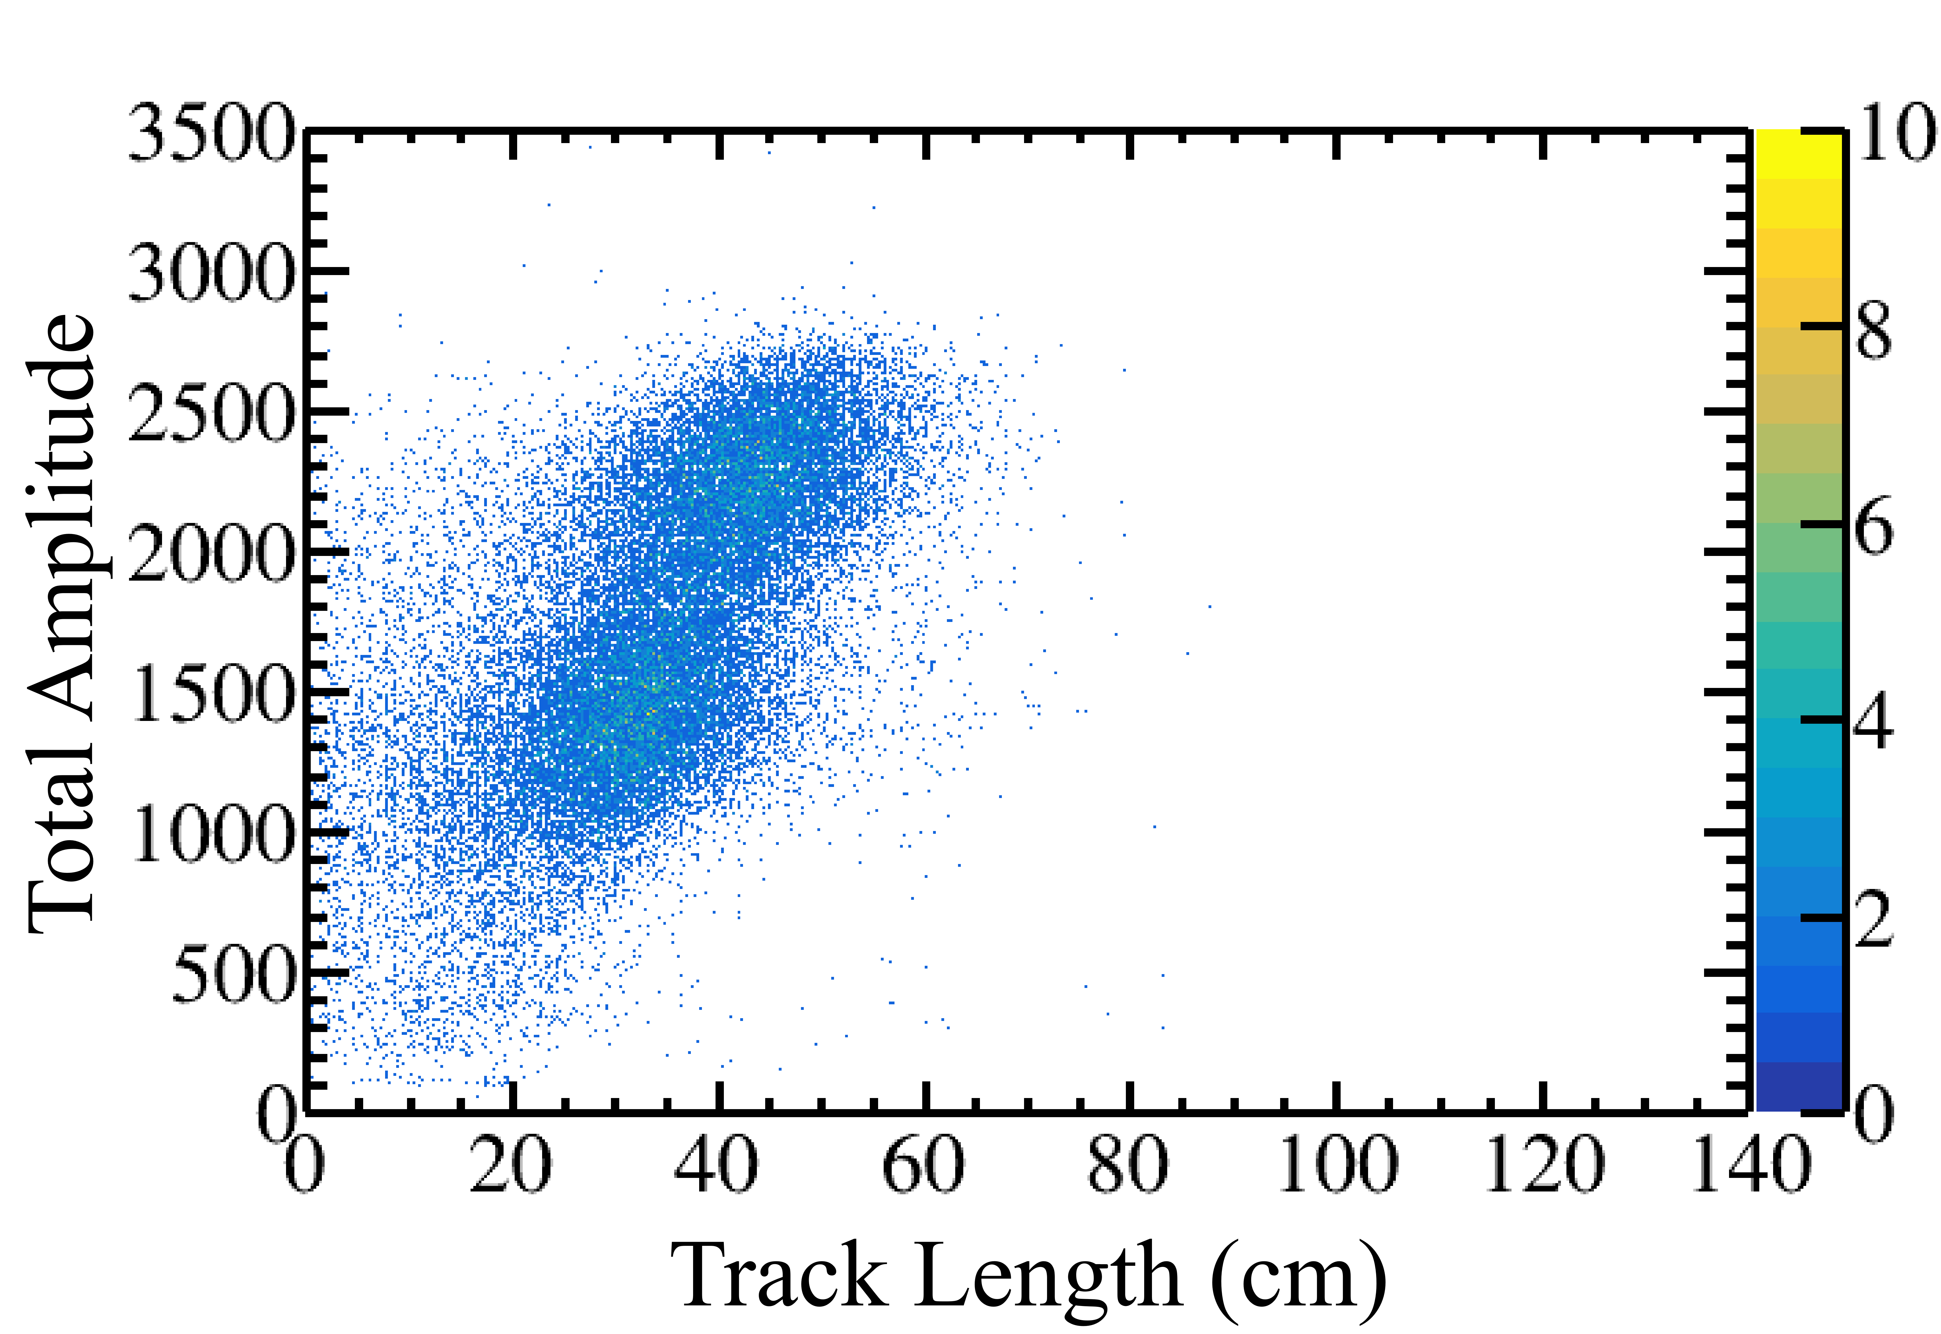
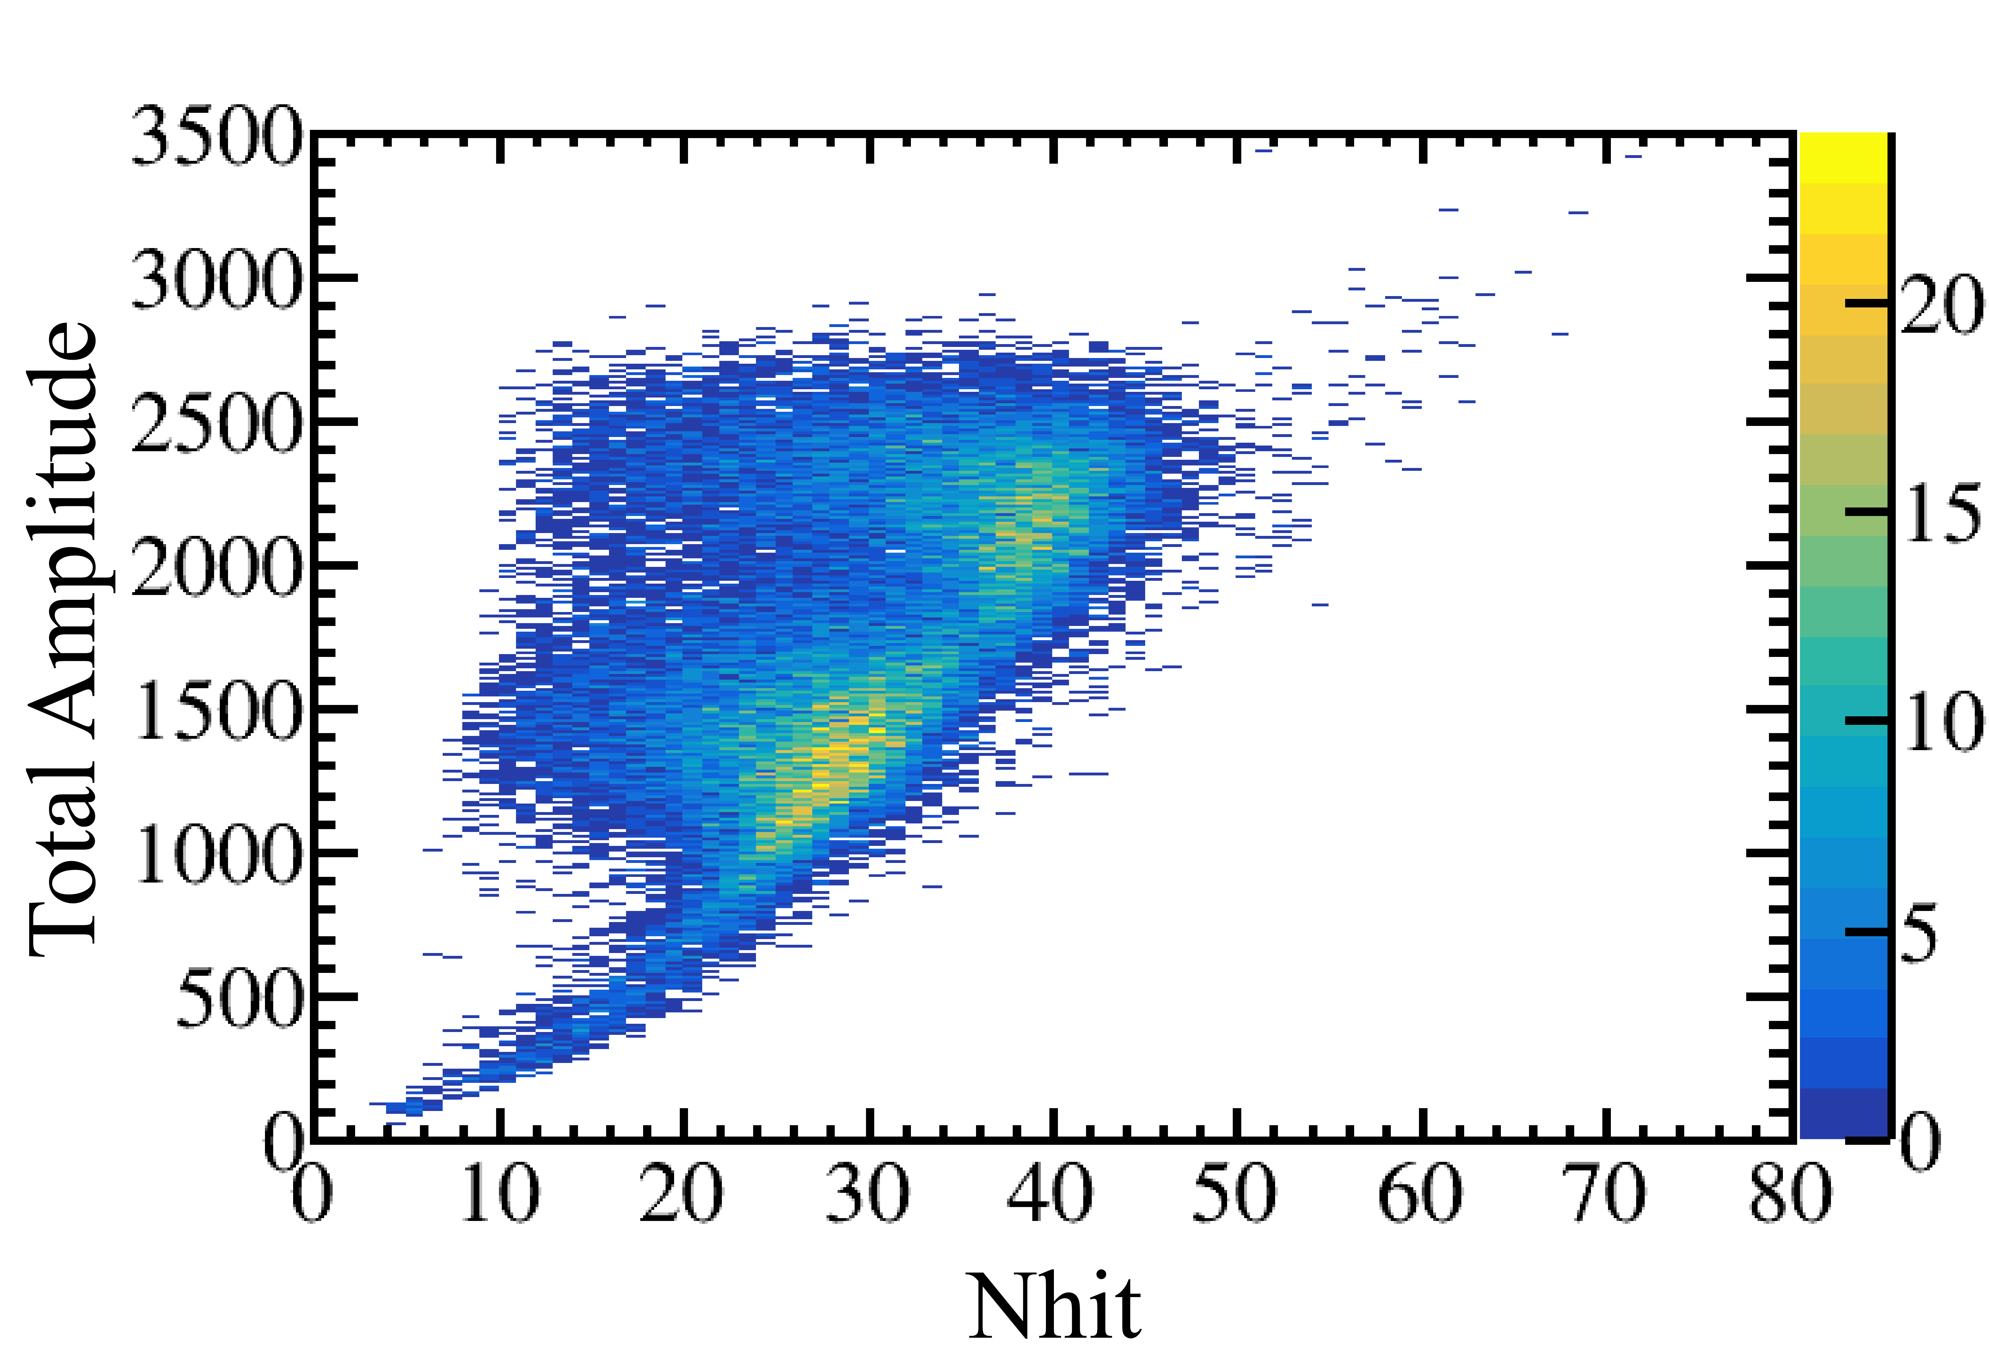
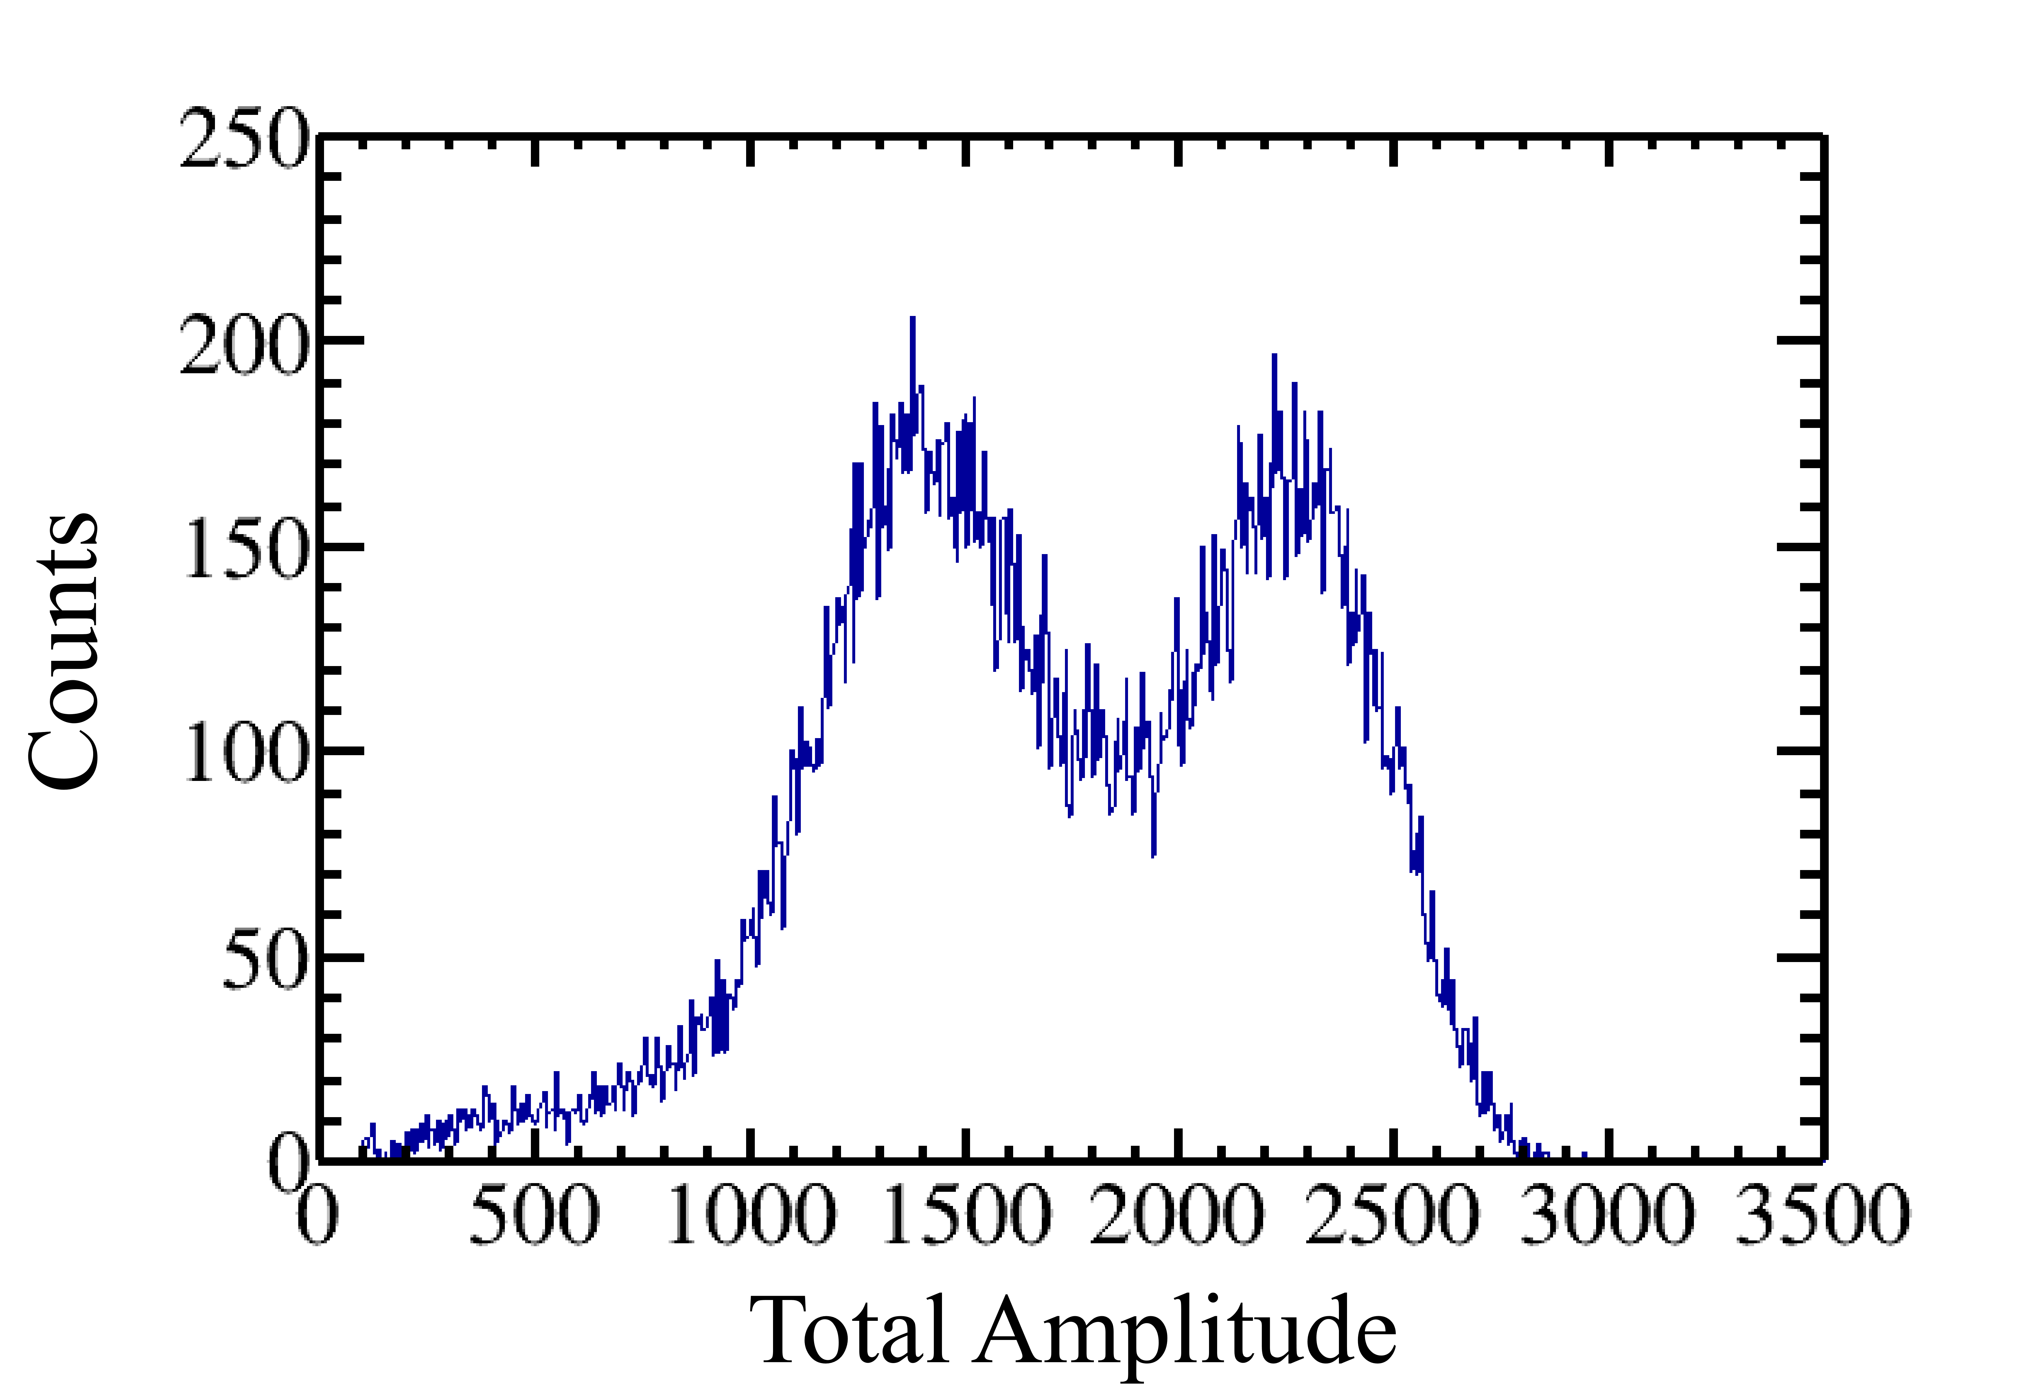
3.3 裂变事件测量结果
研究背景
实验方法
实验结果
问题展望
全部事件总信号幅度谱
裂变事件总信号幅度-径迹长度二维谱
裂变事件总信号幅度-击中单元数二维谱
在总信号幅度谱中，α事件区会延伸到300道
基于MTPC的径迹重建能力，可以通过径迹形状等参数，将低能的α事件和裂变事件进行区分
由于样品较薄，可以看到裂变谱的双峰结构
裂变事件总信号幅度谱

Slide 16
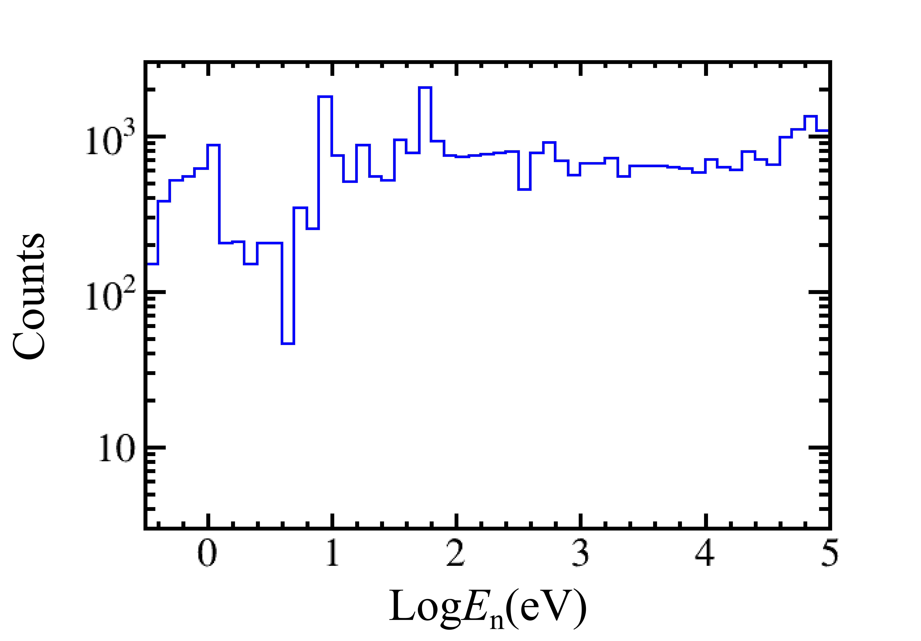
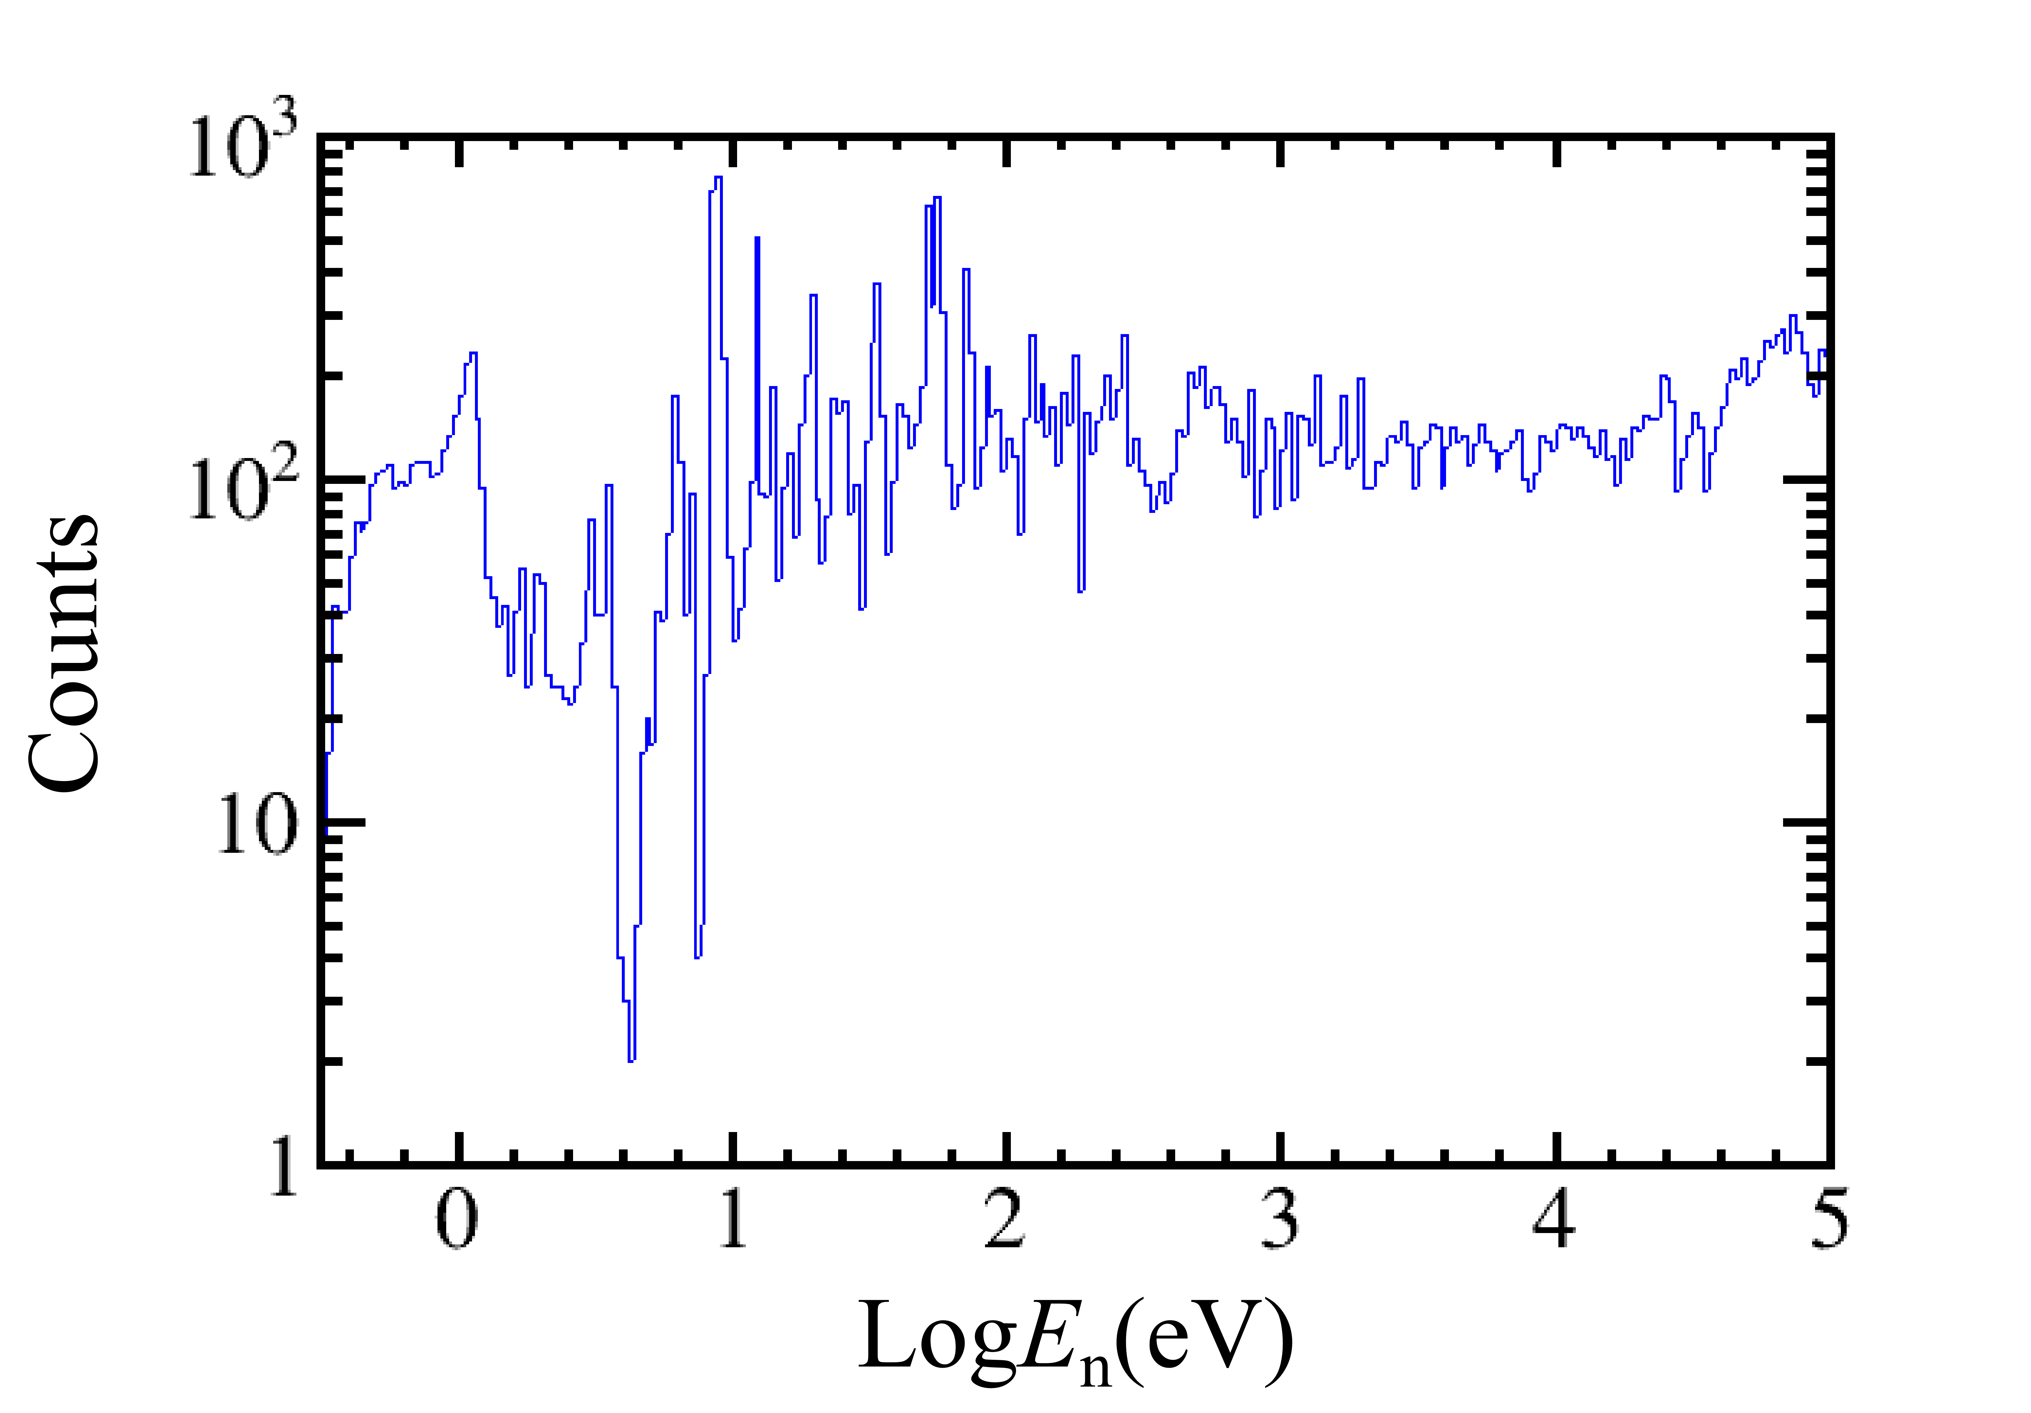
3.4 裂变事件的中子能量计数谱
研究背景
实验方法
实验结果
问题展望
裂变事件计数谱（每个量级10 bin）
裂变事件计数谱（每个量级50 bin）
基于TOF方法确定中子能量，计算出每个裂变事件对应的E_{n}。
裂变事件中子能量计数谱的信息反应了²³⁵U裂变共振峰的分布。
为了保证计数足够，计算截面时，选择每个能量量级下分10 bin。

Slide 17
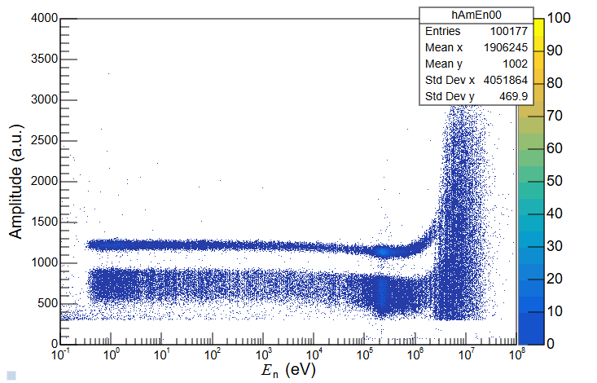
3.5 裂变截面测量结果
研究背景
实验方法
实验结果
问题展望
事件数
靶核数
中子注量
由 t 计数得到C_{Li}
Notes:
本页有设置动画

Slide 18
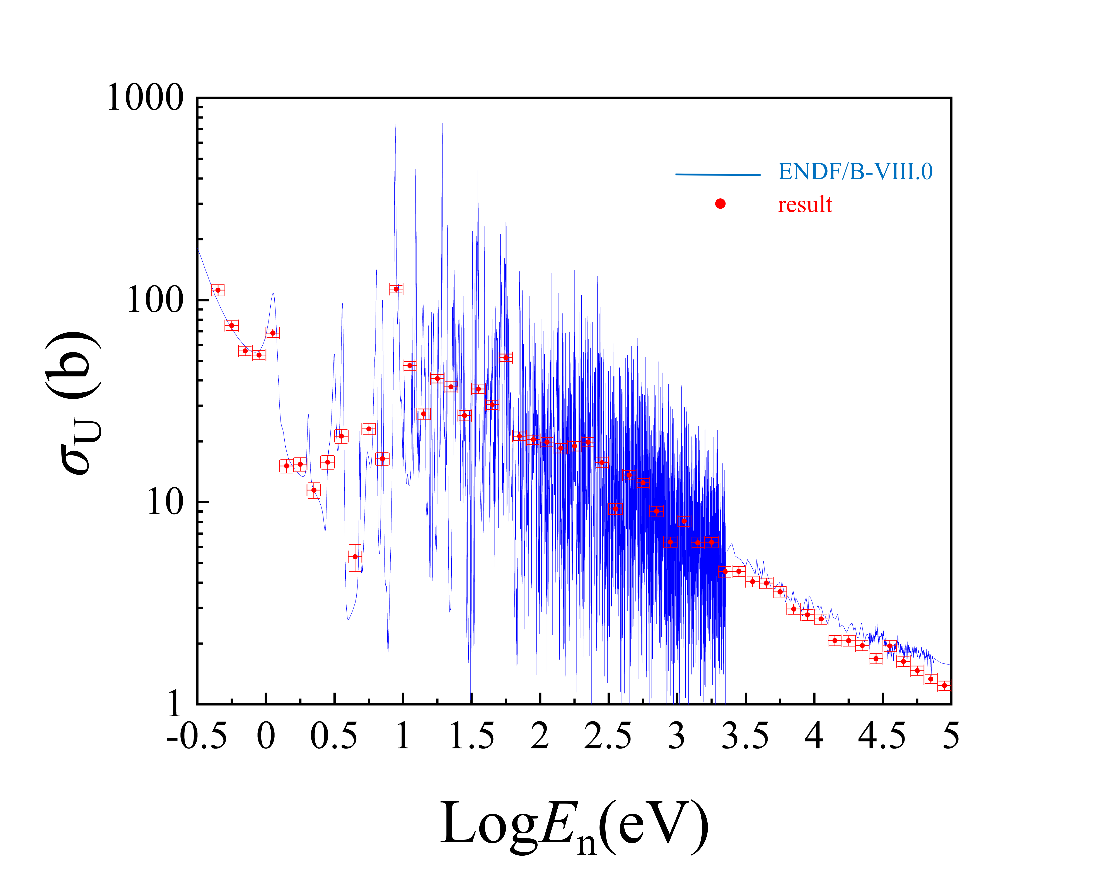
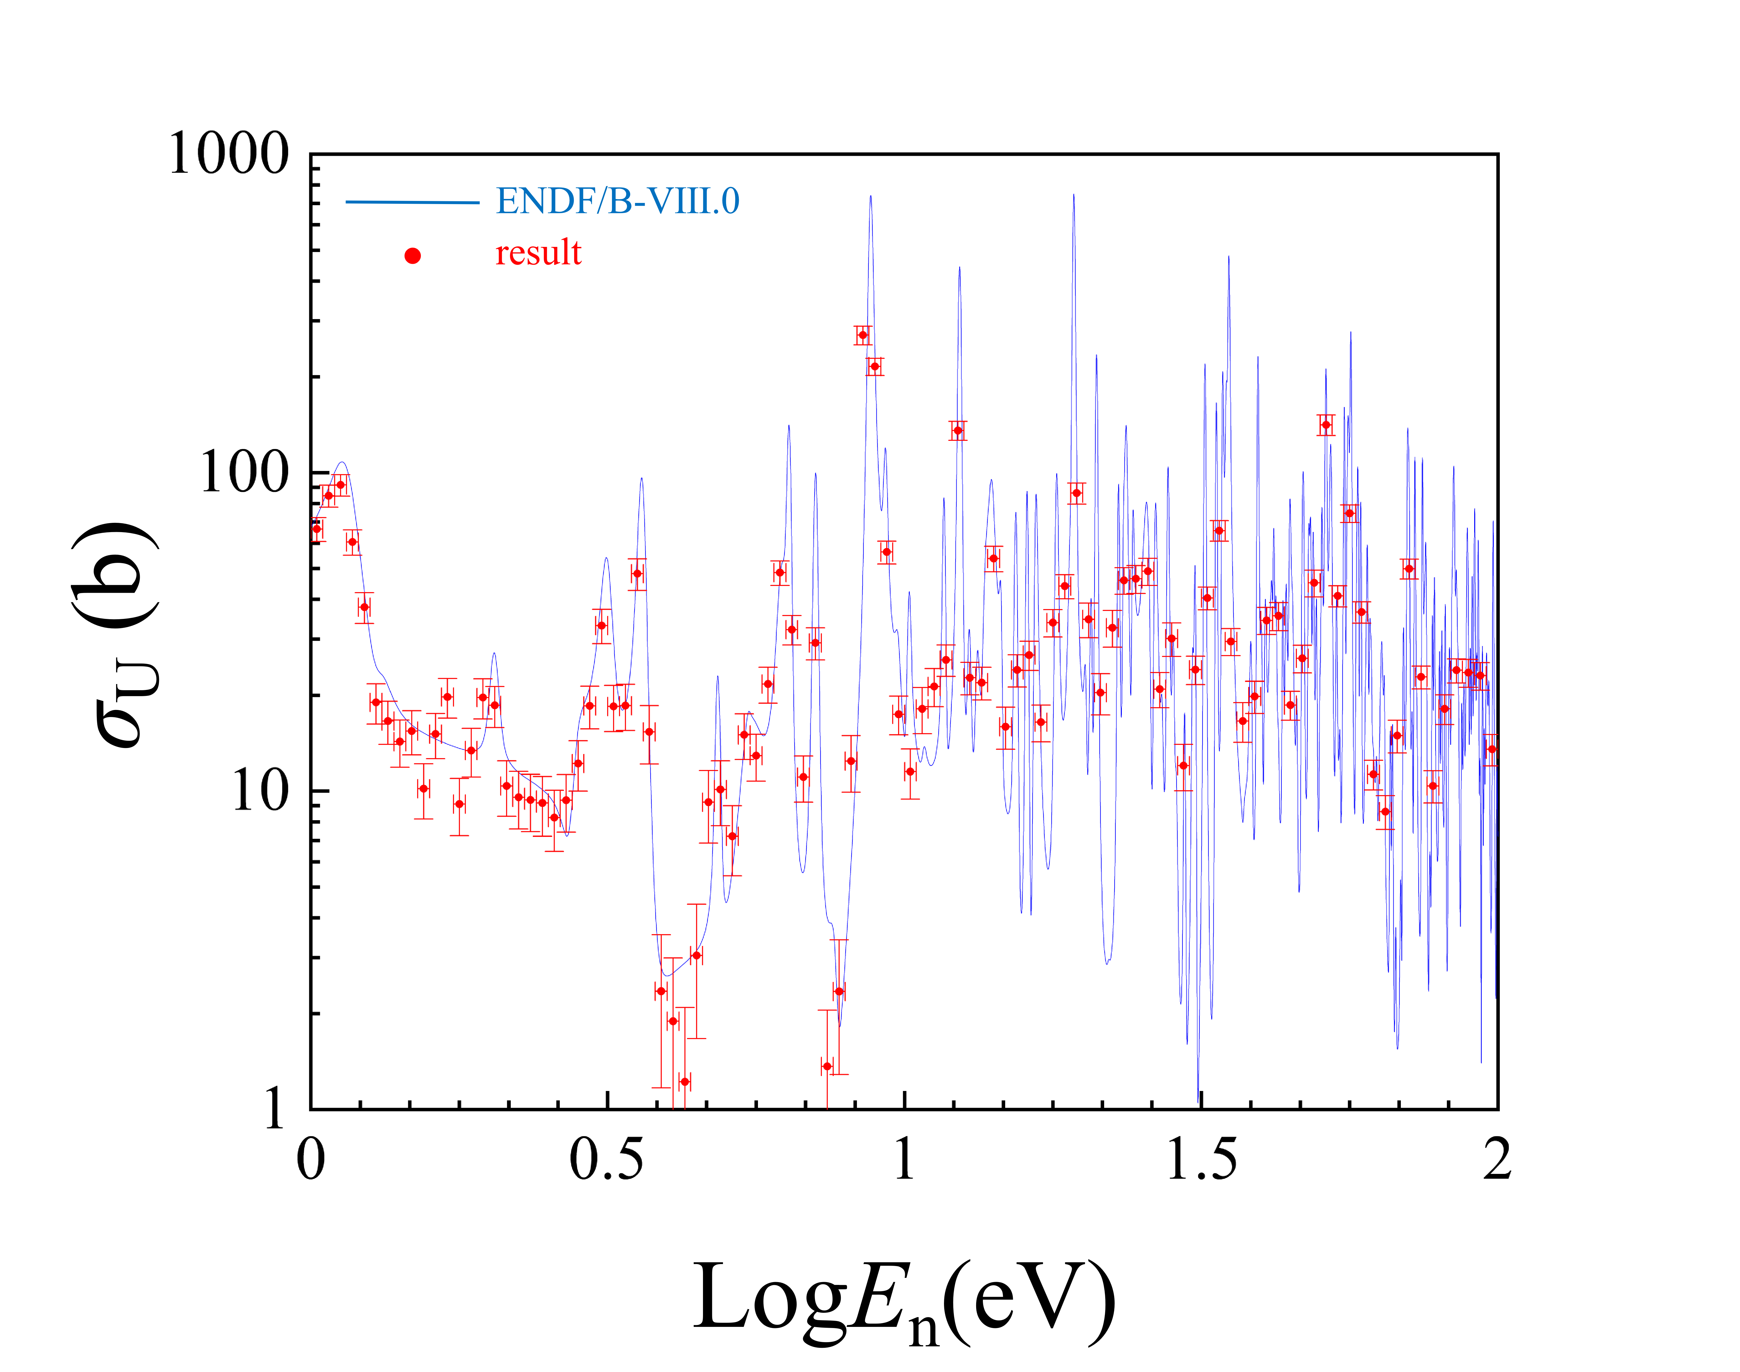
3.5 裂变截面测量结果
研究背景
实验方法
实验结果
问题展望
裂变截面结果（每个量级10 bin）
裂变截面结果（每个量级50 bin）
测量结果能够与评价库数据对应，说明MTPC具有在白光中子源上进行裂变截面测量的能力。

Slide 19
3.5 裂变截面测量结果
研究背景
实验方法
实验结果
问题展望
裂变截面不确定度来源
完成了MTPC在白光中子源上的首次裂变截面测量。
对MTPC进行进一步升级改造，有望提高裂变截面测量精度。
裂变截面结果（每个量级10 bin）

Slide 20
4、问题展望

Slide 21
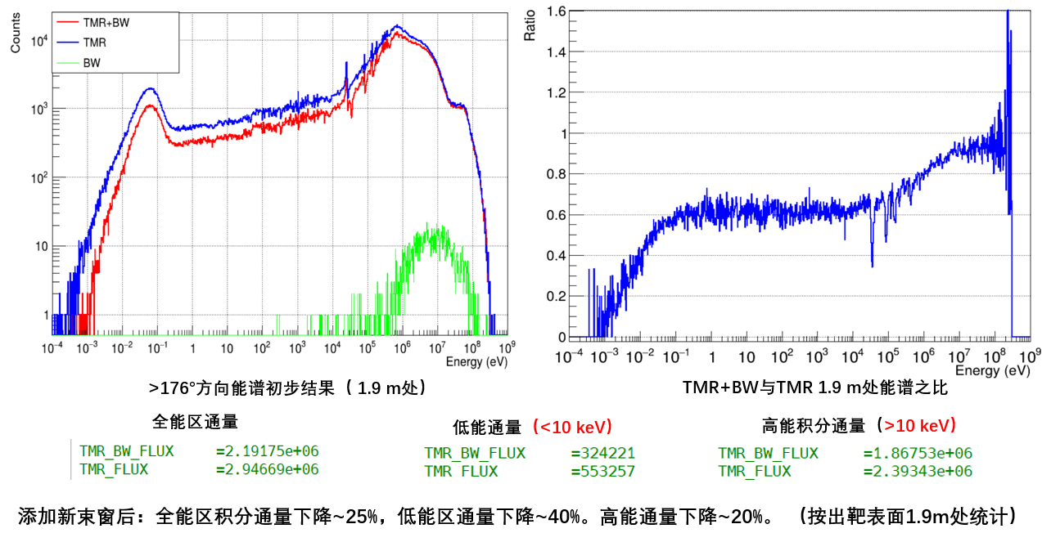
4.1 低计数率问题
研究背景
实验方法
实验结果
问题展望
10 keV以下裂变事件，总计数率比预估低40 %。
Li-Si计数率相比预估结果，也低约40 %。
原因：加速器束窗改造。
Back_n组的模拟结果显示低能区通量下降约40 %。
Back_n组中子通量模拟结果

Slide 22
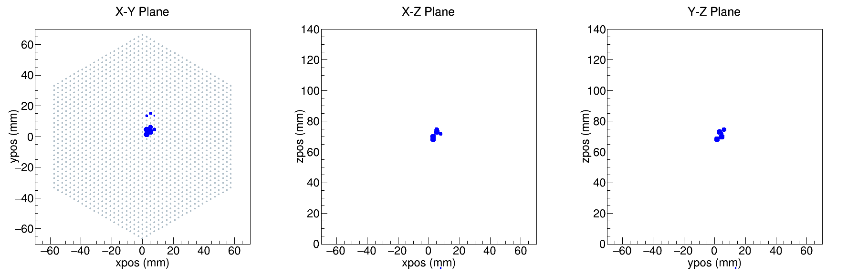
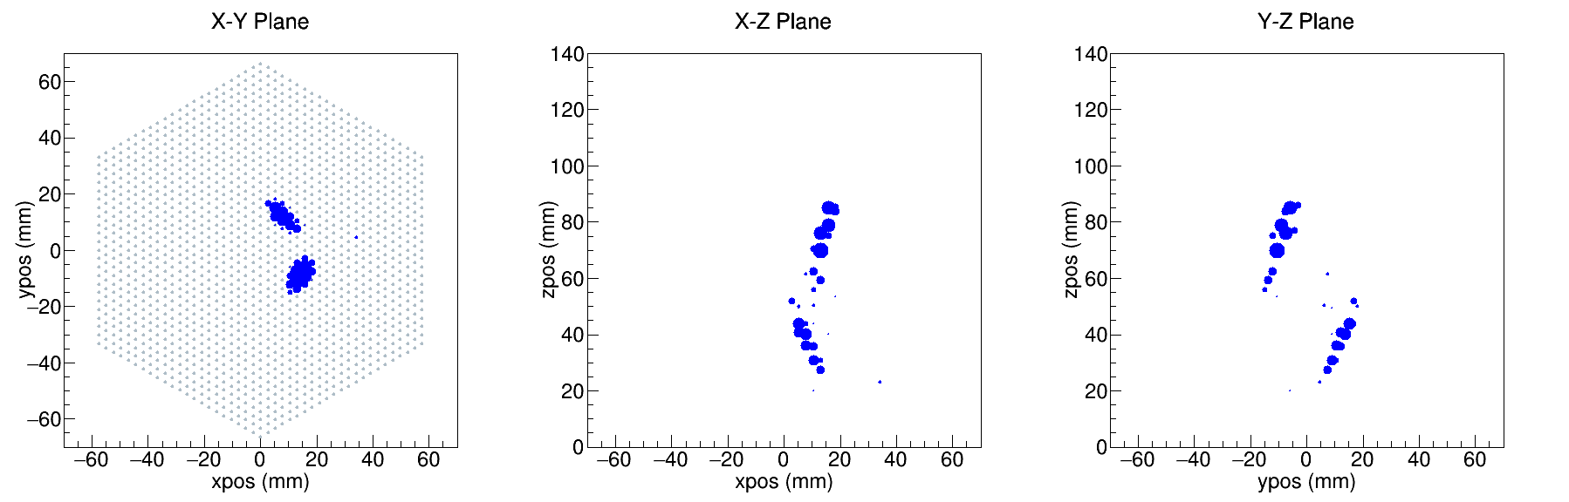
4.2 异常记录问题
研究背景
实验方法
实验结果
问题展望
低中子能量下的高幅度事件：pad信号幅度接近裂变事件，但径迹长度明显偏短。
双重裂变事件：在一个event下记录两条裂变碎片径迹，在一个文件下（~2 h）发现16个此类事件（E_{n} < 10 keV），而对应的裂变计数率为0.19 /s，不太可能是真实的偶然符合。
每次完成探测器配置后，前几个数据文件不存在以上问题，大约第7个文件（及以后）会出现以上问题。
目前的截面结果仅基于正常数据文件得到，对应的测量时间约为45 h。
低中子能量下的高幅度事件
双重裂变事件

Slide 23
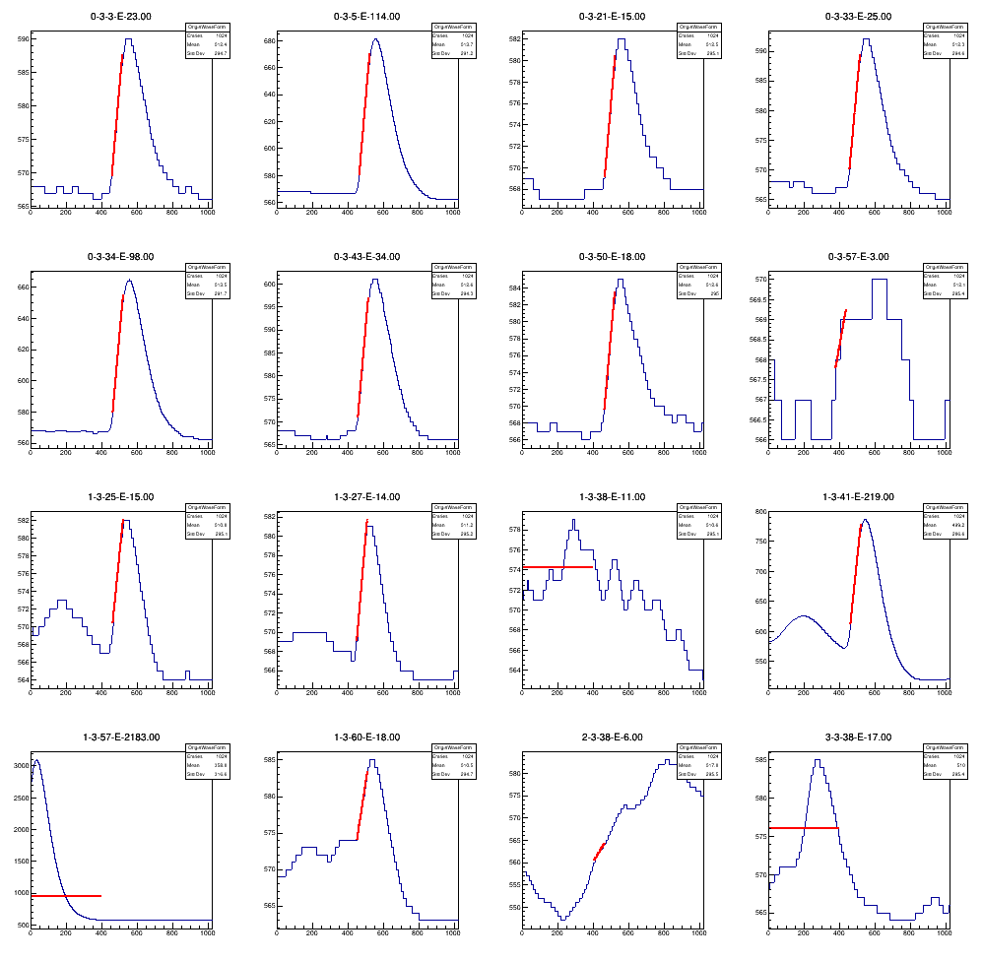
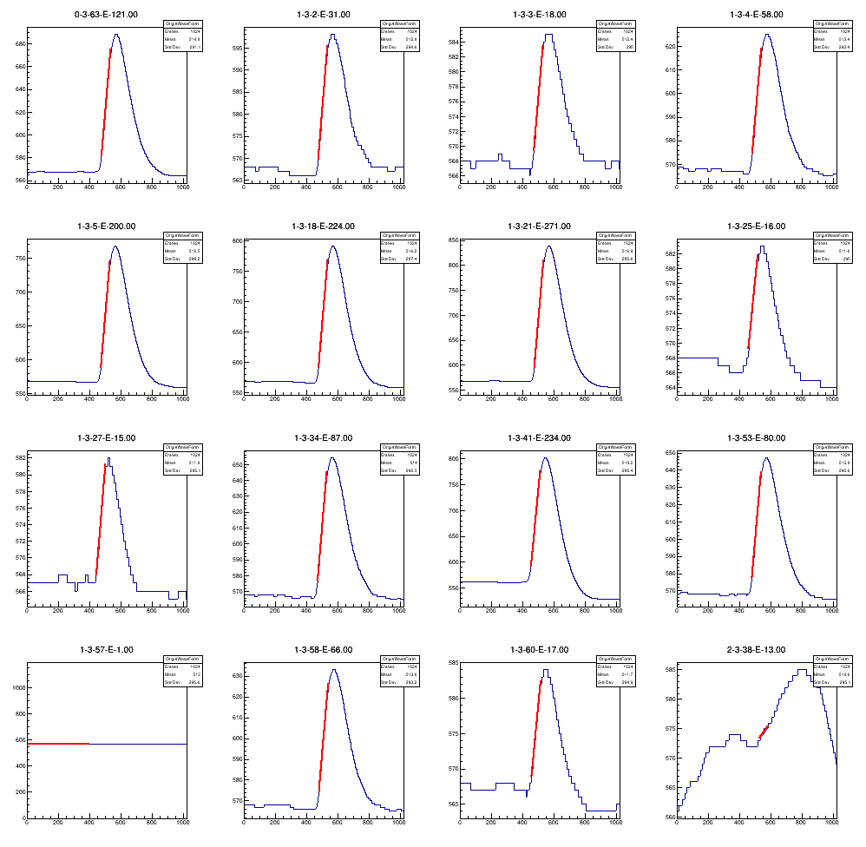
4.3 波形定时问题
研究背景
实验方法
实验结果
问题展望
当E_{n} > 3 keV时，会存在阴极超前现象，因此需要使用pad信号定时。
找到裂变事件中径迹起点对应的pad信号，利用其时间信息计算TOF。
使用pad信号定时，寻找起点时存在误差，对于高能量事件（>1 keV）TOF误差较大。

Slide 24
4.4 1 keV以上截面偏低
研究背景
实验方法
实验结果
问题展望
与评价库结果相比，E_{n} > 1 keV时，截面测量结果偏低13 % ~23 %。
可能存在潜在的死时间效应导致的事件丢失。
基于pad定时的方法也会带来较大的E_{n}计算误差。

Slide 25
4.5 总结与展望
研究背景
实验方法
实验结果
问题展望
1、设计基于CSNS反角白光中子源，使用MTPC测量U-235裂变截面的实验方案；
2、在白光中子源上系统性测量了U-235裂变截面；
3、得到0.5 eV ~ 100 keV范围内，54个能点上的U-235裂变截面结果；
4、成功将基于MTPC的裂变截面测量从单能中子源拓展至白光中子源；
5、为了得到高精度的裂变截面，MTPC存在一系列问题尚待解决。

Slide 26
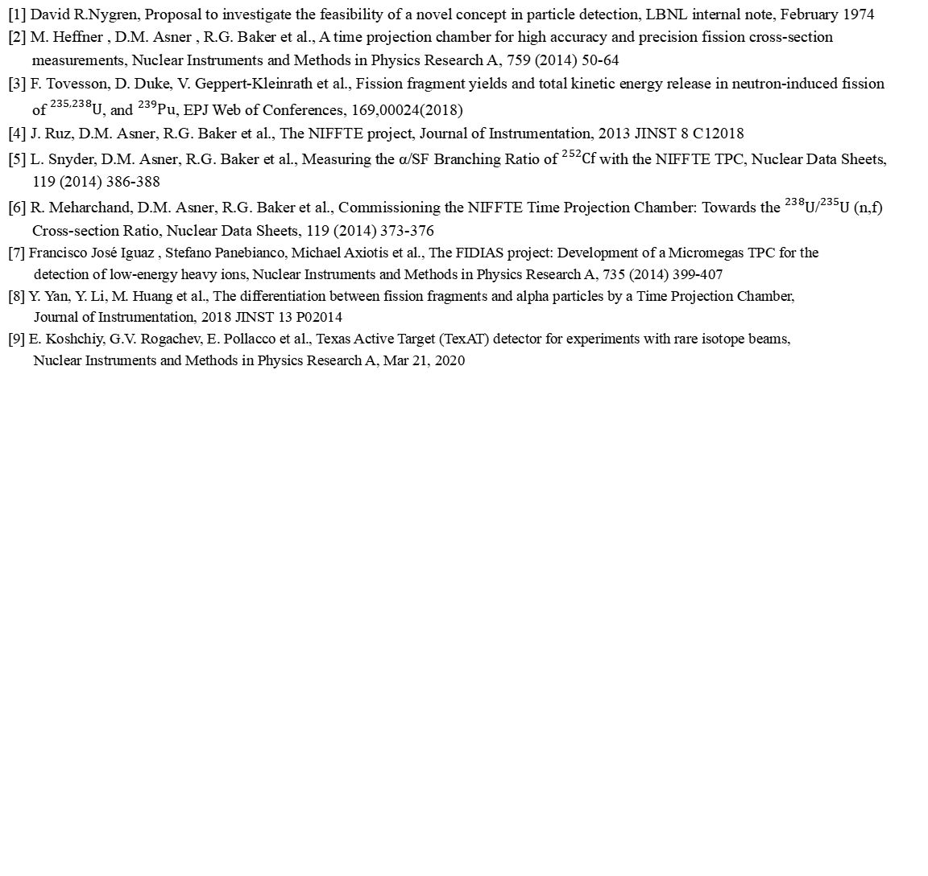
参考文献
[1] David R.Nygren, Proposal to investigate the feasibility of a novel concept in particle detection, LBNL internal note, February 1974
[2] M. Heffner , D.M. Asner , R.G. Baker et al., A time projection chamber for high accuracy and precision fission cross-section
measurements, Nuclear Instruments and Methods in Physics Research A, 759 (2014) 50-64
[3] F. Tovesson, D. Duke, V. Geppert-Kleinrath et al., Fission fragment yields and total kinetic energy release in neutron-induced fission
of ${}_{}^{235,238}U$, and ${}_{}^{239}{Pu}$, EPJ Web of Conferences, 169,00024(2018)
[4] J. Ruz, D.M. Asner, R.G. Baker et al., The NIFFTE project, Journal of Instrumentation, 2013 JINST 8 C12018
[5] L. Snyder, D.M. Asner, R.G. Baker et al., Measuring the α/SF Branching Ratio of ${}_{}^{252}{Cf}$ with the NIFFTE TPC, Nuclear Data Sheets,
119 (2014) 386-388
[6] R. Meharchand, D.M. Asner, R.G. Baker et al., Commissioning the NIFFTE Time Projection Chamber: Towards the ${}_{}^{238}U$/${}_{}^{235}U$ (n,f)
Cross-section Ratio, Nuclear Data Sheets, 119 (2014) 373-376
[7] Francisco José Iguaz , Stefano Panebianco, Michael Axiotis et al., The FIDIAS project: Development of a Micromegas TPC for the
detection of low-energy heavy ions, Nuclear Instruments and Methods in Physics Research A, 735 (2014) 399-407
[8] Y. Yan, Y. Li, M. Huang et al., The differentiation between fission fragments and alpha particles by a Time Projection Chamber,
Journal of Instrumentation, 2018 JINST 13 P02014
[9] E. Koshchiy, G.V. Rogachev, E. Pollacco et al., Texas Active Target (TexAT) detector for experiments with rare isotope beams,
Nuclear Instruments and Methods in Physics Research A, Mar 21, 2020

Slide 27
谢谢各位老师!
欢迎批评指正

